Slide 1
السلام عليكم! ازيكم؟ انا اسمي احمد عبدالعال. انا مصري. انا ادرس في جامعة واسيدا.

Slide 2
2019〜2020年度第2690地区大会
鳥取・島根・岡山
第３代よねやま親善大使
氏名：アブデルアール・アハメド （ハリーム）
السلام عليكم! ازيكم؟ انا اسمي احمد عبدالعال. انا مصري. انا ادرس في جامعة واسيدا.
Notes:
改めまして、ご紹介に預かりました。アブデルアール・アハメドと申します。
今日は、国際ロータリー2690地区(鳥取・島根・岡山)大会にお招きいただき、ありがとうございます。そして、今日、尊敬する、ロータリーの古瀬ガバナー、RI山崎会長、地区研修リーダー 松本先生、地区米山委員長の小林様と地区幹事塩野様、ロータリアンの皆様スピーチをさせていただくのは、私にとって大変嬉しいことです。
このチャンスを与え下さった皆様に、心から感謝します。
わたしが話した言葉は、私の母国語アラビア語です。
日本でよく言われるのはミミズみたいということです。（笑）
たしかに、見たことがない人からすると、どこからスタートなのか、どこがエンドなのかわかりませんね。
日本語が下手なので、途中でイントネーションがあがったり、さがったり、します。さらに、緊張しすぎて、日本語で話しているつもりなのに、アラビア語がでてきてしまったらお許しください。（笑）

Slide 3
Yes we connect you
米山奨学生
第３代よねやま親善大使
氏名：アブデルアール・アハメド （ハリーム）
Notes:
さて、それでは、目次を紹介します。と言いたいところですが、言い訳でスタートします。
目次があると、次に何を話すのかバレてしまうので、みなさんにワクワクしてもらうため、目次なしで進めていきたいと思います。
今日、米山奨学事業の重要性についてというテーマの下で話をさせていただきます。
米山奨学事業の重要性の理解を深めるために

Slide 4
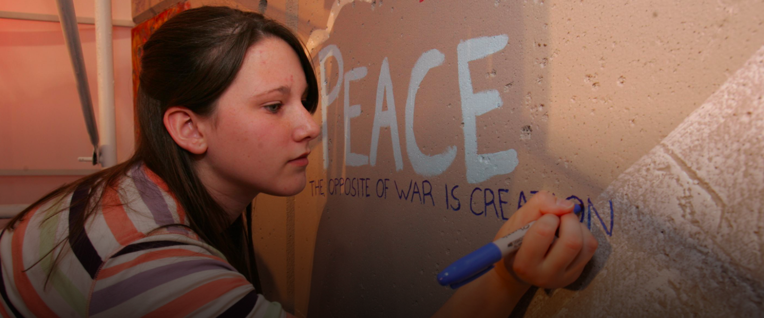
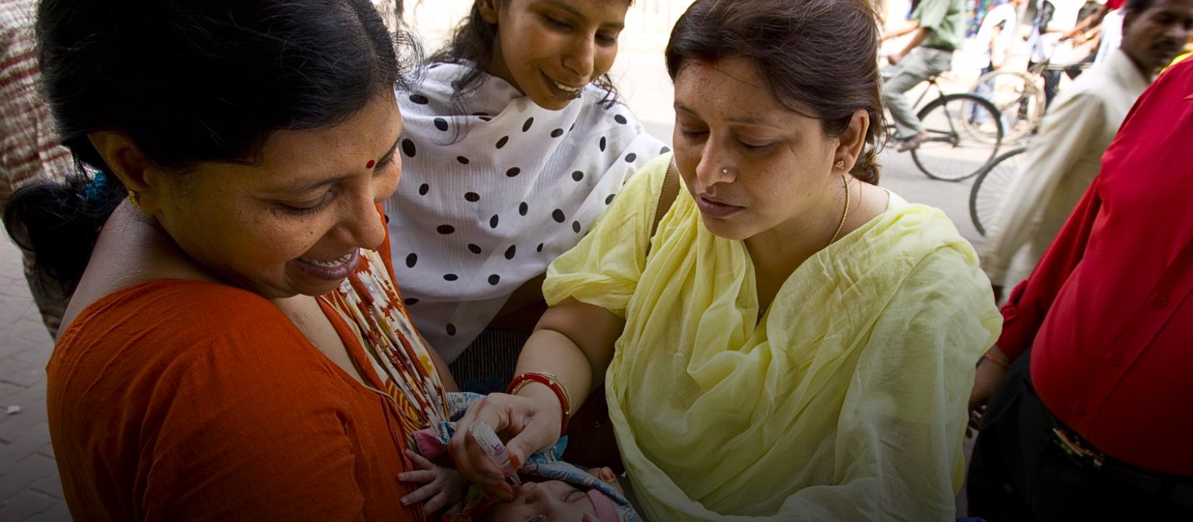
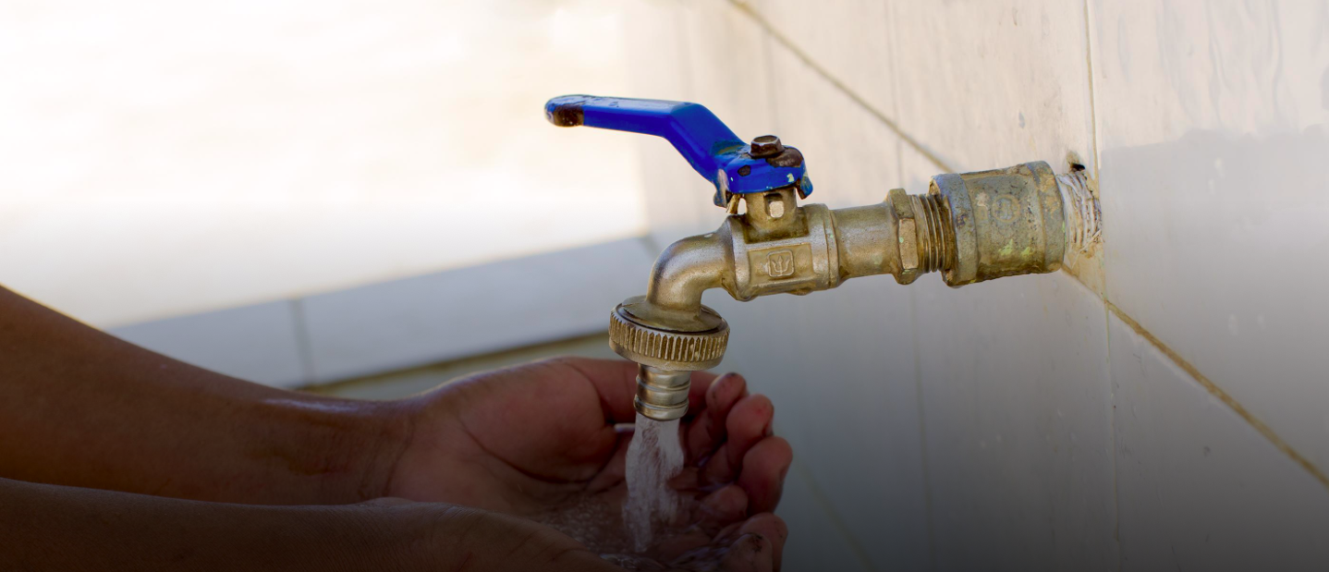
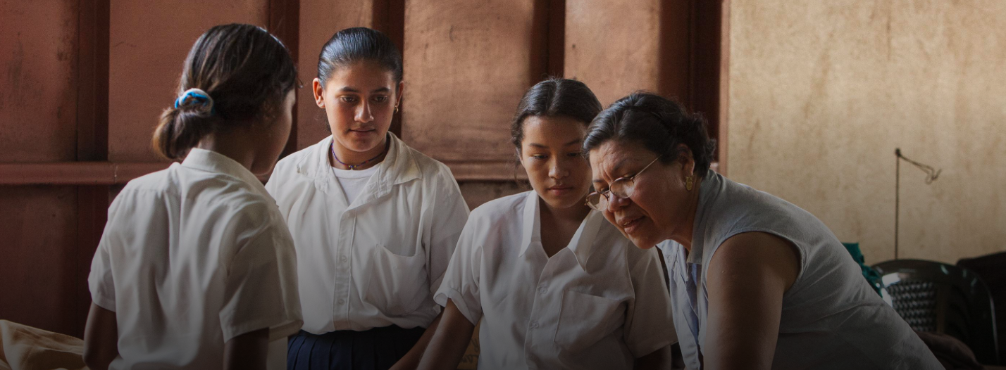
平和の推進、病気との闘い、水と衛生、教育支援など
国際連合HP
Notes:
皆様が「平和の推進、病気との闘い、水と衛生、教育支援など」の問題を解決してくださっている皆様に心から感謝しています。病気との闘いというとポリオプロジェクトに関わっている松本パストガバナーをはじめ、ロータリアンの皆様に感謝しています。
皆様がリーダーシップを発揮してくださっていることに感謝いたします。私たちの行動にインスピレーションを与え続けて下さっています。
しかい、米山奨学、学友会の皆さん、親善大使、私含めて、まだ残されている課題が山ほどあります。

Slide 5
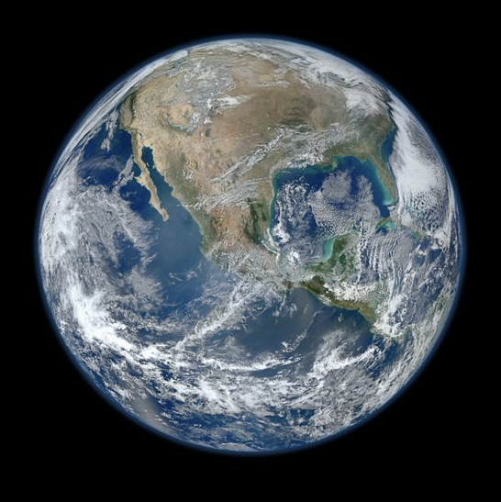
世界の状況
国際連合HP
Notes:
まず、最初に、みなさんと世界の状況を見てみたいと思います。
私たちが今生きている世界は平等ではないし、安全ではありません。
世界中で、何百万人々が、非難と迫害（はくがい）に遭って（あって）きました。

Slide 6
ミャンマーのロヒンギャ民族の件
CNN.co.jp
Notes:
例えば
2017年にはミャンマーのロヒンギャ民族の件です。
長年にわたり、
日常的に非難（ひなん）、差別と広範（こうはんな）暴力を受けています
それらを簡単に取り除くことはできません。

Slide 7
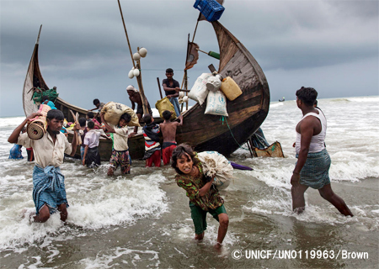
ミャンマーのロヒンギャ民族の件
世界銀行HP
Notes:
数週間で約65万5000人の人々を近隣のバングラデシュに移しました。
（54％が18歳未満の子どもで、60％が女性）でした。
現在も、彼らの将来への見通しは曇って（くもって）います

Slide 8
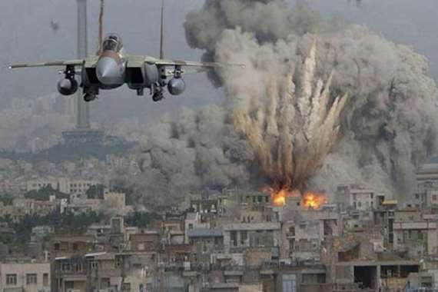
シリア
世界銀行HP
Notes:
また、原子力の危険の下で生活している人もいます。
戦争、紛争、土地の争い、主義の違い、によって住むところを失った人びと、移民となった人々は6850（ろくせんはっぴゃくごじゅう）万人以上います。

Slide 9
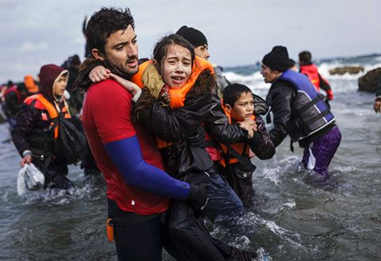
難民問題
世界銀行HP
Notes:
戦争と紛争被害者の実に 90%が一般 市民で、その中で半数が子どもです。
世界で 18 歳未満の子ども 30 万人が少年兵として紛争 に巻き込まれています。

Slide 10
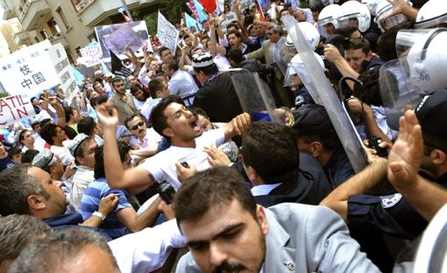
ウイグル問題
世界銀行HP
Notes:
皆様がご存知通り、ウイグルは、拡大な国土を持つ中国にあります。
彼らの罪は、中国と、違う言語、違う宗教を、つまり、文化違うアイデンティティ持っています。もちろん、資源が豊かなところだからです。

Slide 11
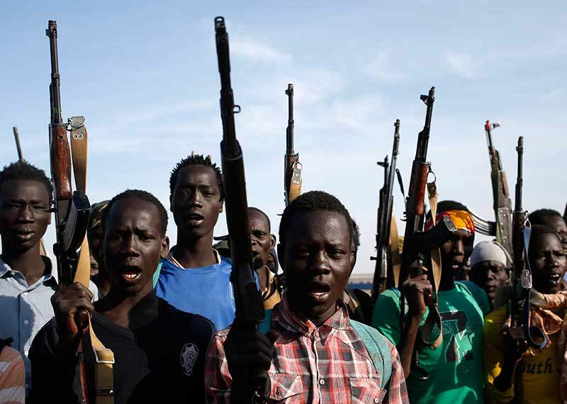
武器取引
世界銀行HP
Notes:
世界的な武器取引によって煽（あお）られた紛争が起きていますね、
しばしば故意（こい）に、大規模な民間人の死傷者（ししょうしゃ）を出し続けています。

Slide 12
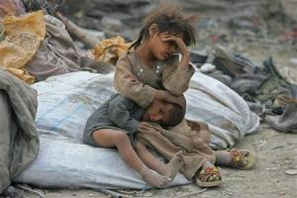
貧困ライン
世界銀行HP
Notes:
そして、現在でも6800（ろくせんはっぴゃく）万人以上が貧困ラインの下で生活しています。1日1.90ドルで生活している人もいます。
食べ物がなかったり、病気などで亡くなる人もいます。
一方で、山ほどあるお金を使って、爆弾を作ったり、他の国を攻撃したりする国や人もいるのが現状です。

Slide 13
ネルソン・マンデラ
Notes:
ここで有名なある人の言葉を引用（いんよう）します。
ネルソン・マンデラさんは、（英語）
つまり、教育は強大な武器である、教育で世界を変えるということです。
教育というのは、ただ、読み書きできることではなく、異文化理解のことです。
一人一人がお互いの文化を理解しながら、暮らすことができれば、戦争と紛争がなくなる日も夢ではないと考えます！

Slide 14
米山奨学事業の重要
Notes:
もしですね、皆さんが今まで育ってきた米山奨学生
1人でもいればですね、
ロヒンギャ族を分解をしようとしていた人たち
ある国で爆弾をおとすうと、しようとか
最低限、反対するのか、やらないかと思います。
なぜというと、皆の下で育てられたからです。
そんなことがないという方がいらっしゃるかもしれませんが、
米山奨学生の歴史をみれば、学校の先生になった人もいれば、弁護士になった人もいます。
皆さんが育てきた米山奨学生、自分の国のリーダーになってくる日もくると信じています。

Slide 15
ロータリー米山記念奨学事業
「世界の平和」を願って始まった 国際奨学事業
世界的ネットワークを通じて、国際理解、親善、平和を推進すること
ロータリーの目的
Notes:
これは、皆さんがご存知のことです。紹介するまでもないと思います。
ですが、米山奨学金について、特徴だけ言わせてください。

Slide 16
世話クラブ・カウンセラー制度
米山記念奨学金の最大の特長
奨学生一人ひとりに
世話クラブとカウンセラー選定
充実したサポート体制
Notes:
米山奨学金の特徴は、皆さんです。世話クラブ・カウンセラー制度です。
我々、奨学金を頂いている留学生は発展途上国からきた人も多くいます。
1人の奨学生が例会にでると、またカウンセラーと交流するとの経験、人生の失敗と成功
日本文化、皆さんの思想、考え方、思いやり、おもてなしなどを学びます。
今日いらっしゃる、カウンセラー、ロータリアン、もちろん、奨学生、できるだけたくさんの交流をお願いしします。
交流するだけで、社会に大変貢献しているとおもっていただければ間違いありません。
ロータリアンの皆様の方針は、平和な世界を作ることですね。
ちなみに、この方針は、大したことではありません。
皆様なぜか？ご存知ですか？この方針は、世界中が願っているからです。
たくさんの人が願っています。
しかし、この願いを、想いだけにとどめず、本当に実行しているのは、皆様ロータリークラブです。

Slide 17
Notes:
米山奨学金を受けている留学生は、2018年度は852人、累計では2万人以上です。
国際ロータリーの皆さんの方針、
安全な水を提供
少年を指導
平和な世界作り
それを達成するためには、人材が必要です。
留学生は2019年度869人、累計では2万1千人以上いるのです。
これは、将来の宝になるのです！

Slide 18
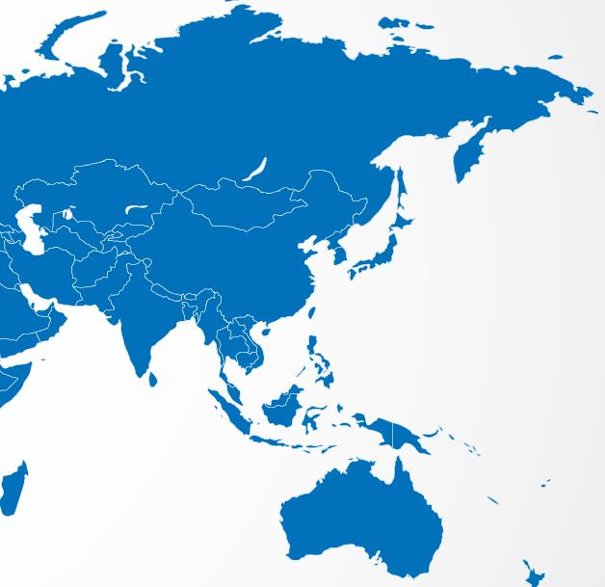
学友会（国内33 海外9）
2014
1989
モンゴル
韓国
日本国内：33
2009
中国
1983
2013
台湾
ネパール
2016
2012
マレーシア
タイ
2016
2017
ミャンマー
スリランカ
Notes:
★豆辞典p19に対応
巣立った（すだった）奨学生のためのＯＢ組織、米山学友会は日本に33、海外に9つあり、ネットワークが構成（こうせい）されています。
国内だけではなく、海外でも、皆さんの思想、考え方を受け継いだ奨学生が活動しています。これが大きくなるにつれ、平和へと繋がるのではないでしょうか！

Slide 19
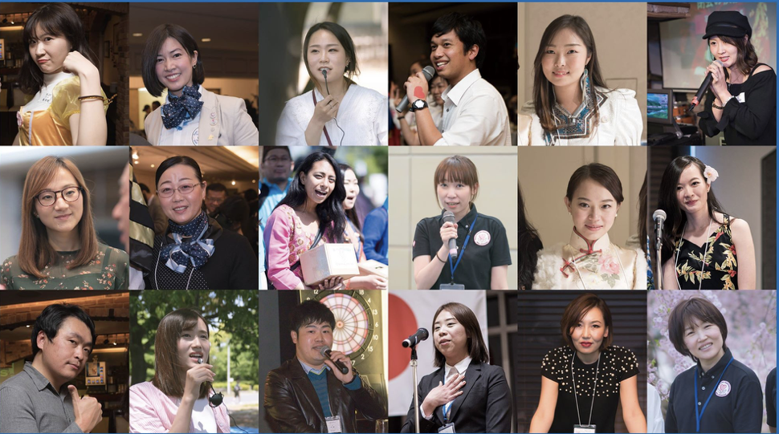
恩返しの形
Notes:
もう少しお話しさせてください。奨学生たちの恩返しの形についてです。
学友会の活動
ロータリアンになった学友の数
学友が中心になって設立したロータリークラブ
学友による米山奨学会への寄付額など
繰り返しますが、米山奨学金は貧乏（びんぼう）な留学生に与えるものではありません。優秀な留学生に与えているということをご賛同ください。
ただ、貧乏な人に与えるのであれば、奨学金終了の後、皆さんと関わらなくなっていきます。自分の生活で精一杯だからです。しかし、奨学金期間を卒業した多くの奨学生は、恩返しの活動を始めます。
なぜなら皆さんの意思を受け継いでいるからです。

Slide 20
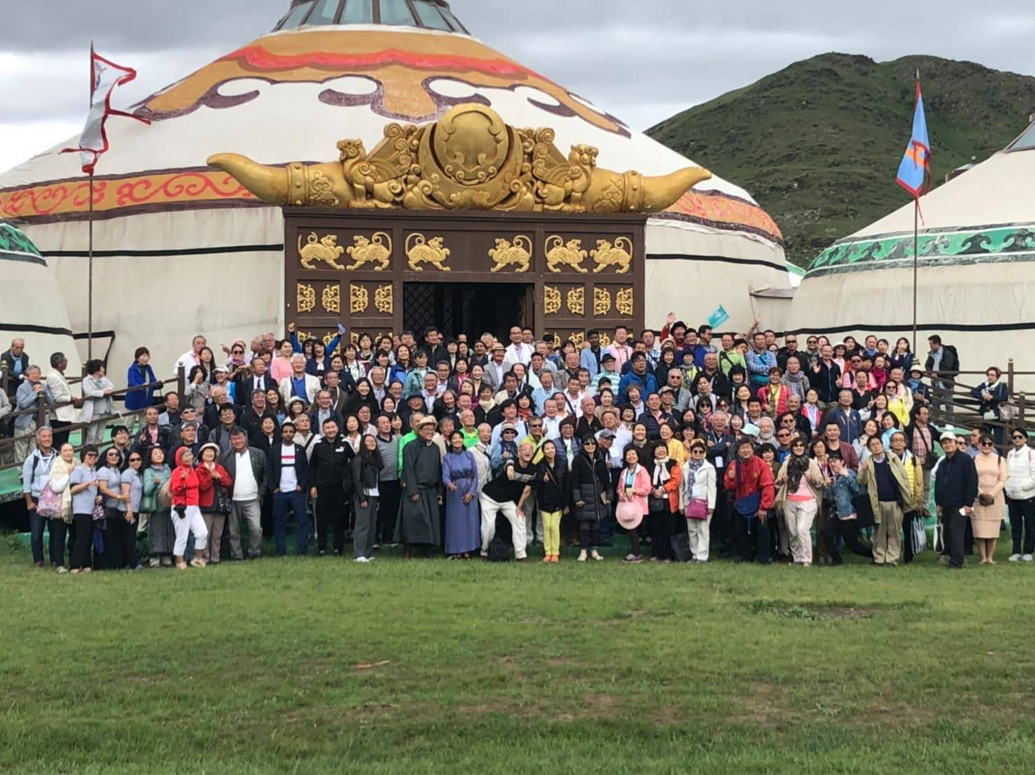
米山学友第２回世界大会
絆 in モンゴル
Notes:
今回尊敬する皆様とともに、米山学友第２回世界大会 絆 in モンゴルに参加させて頂きました。ほんとうにありがとうございました。
米山世界大会に参加すると、今育てている奨学生ではなく、卒業した奨学生・学友をみることができます。ロータリアンの皆様が育て上げてくれた立派な元奨学生たちの姿を感じることができます。

Slide 21
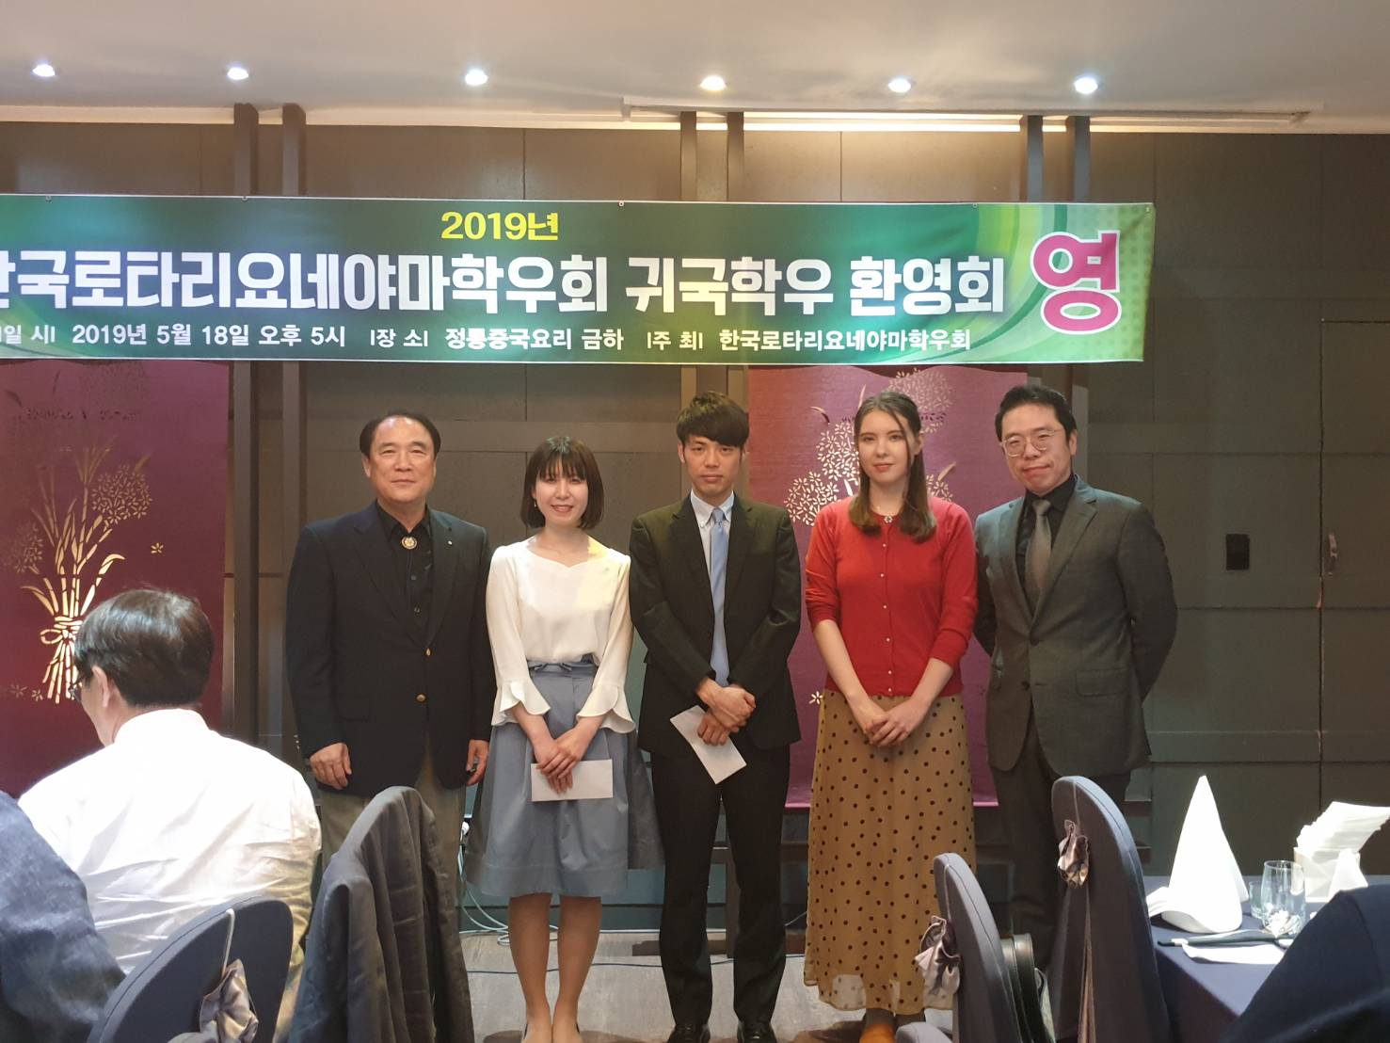
韓国＆台湾の元米山奨学生が
日本人のために設立した奨学金
Notes:
この奨学金は、かつて日本に留学し、日本のロータリークラブから奨学金を受けた学友たちが、
韓国と、台湾の大学・大学院で学ぶ日本の若者に奨学金を支給し、日韓（にっかん）、日台（にったい）の絆を深める人材を育てようとするものです。

Slide 22
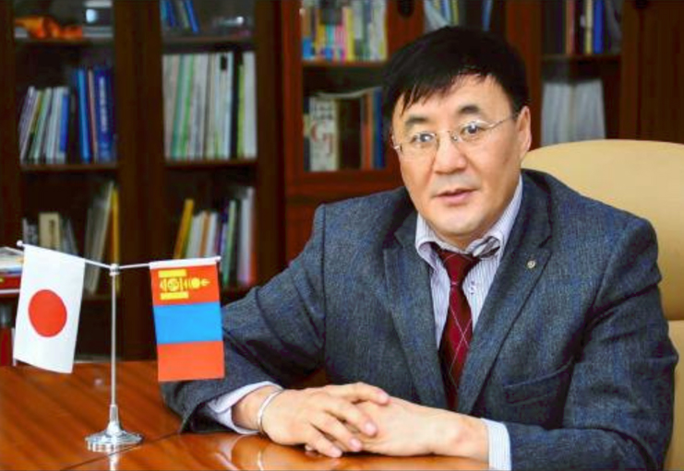
恩返しの形
Notes:
次に、モンゴルの例を挙げます。
ジャンチブ・ガラバドラッハさんは、モンゴルにて学校を設立しました。
人を助け、感謝し、人類の和と平和を大切にする人材を育て、海外へ送り出しています。
まさにロータリーの考え方ですね。
皆様、ジャンチブさんだけを育てたと思わないでください。
皆様は、ジャンチブさんの学校から出た卒業生も育てているのです！

Slide 23
千里の道も一歩から
Notes:
ここまで、私の片言の日本語で、よねやま奨学事業の重要性についてお話しさせていただきました。
皆様に伝わったら、大変嬉しく思います。

Slide 24
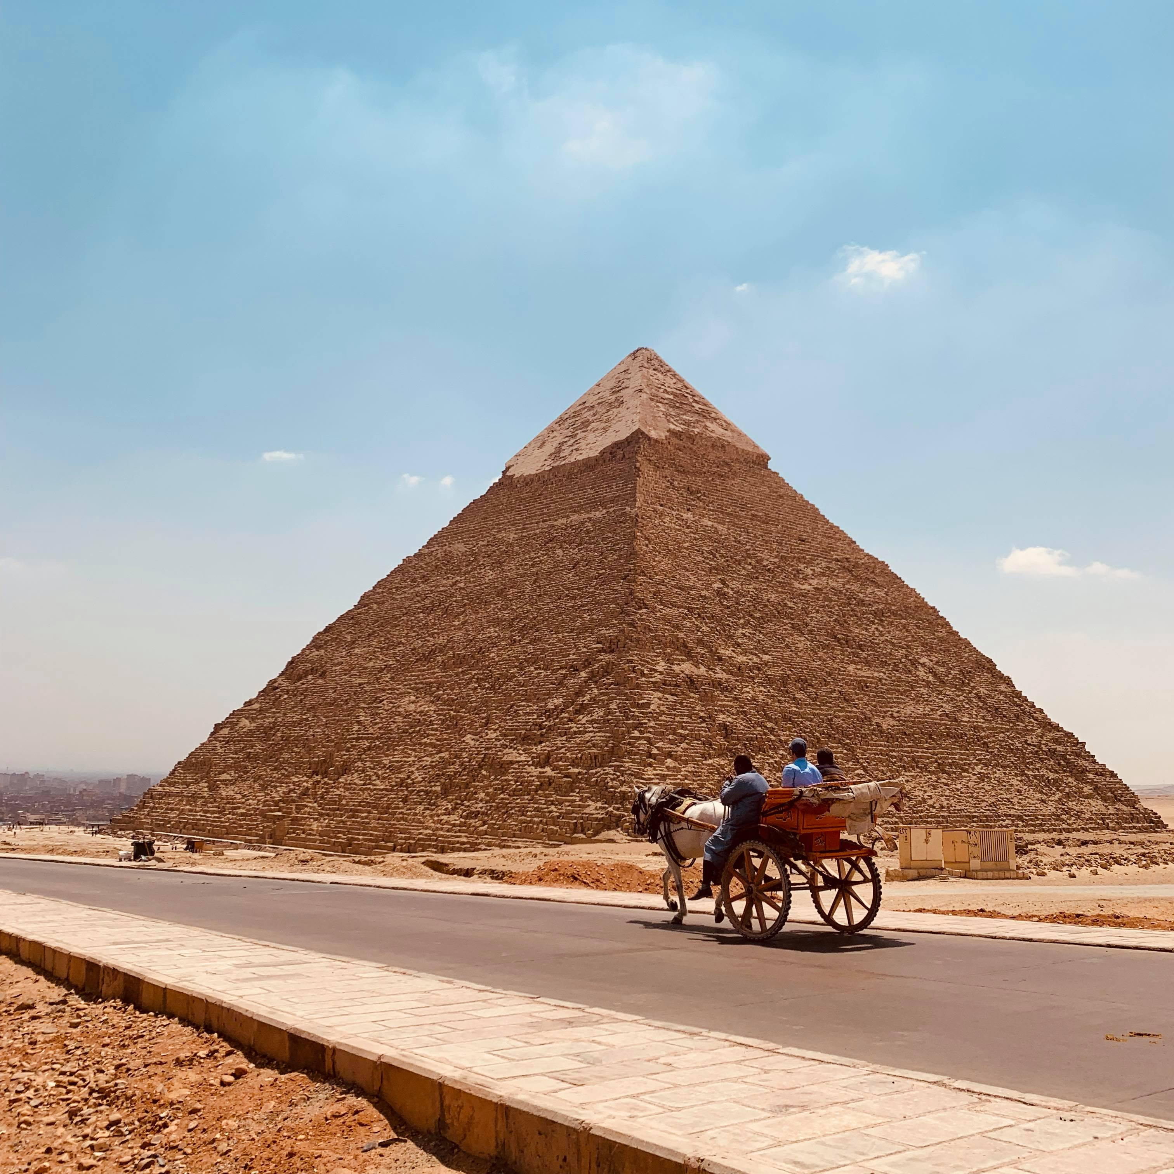
テスト
Notes:
まず、みなさんにテストさせてください！
本日いらっしゃる皆さんのなかで、エジプトに行かれた方もいらっしゃるのではないでしょうか？
いらっしゃったら、手を挙げていただけますか？ありがとうございます！
わたしの母国・エジプトといえば、何を思い浮かべますでしょうか？
やはりピラミットは有名ですね。
ここで、ピラミットについて少しお話しさせていただきます。

Slide 25
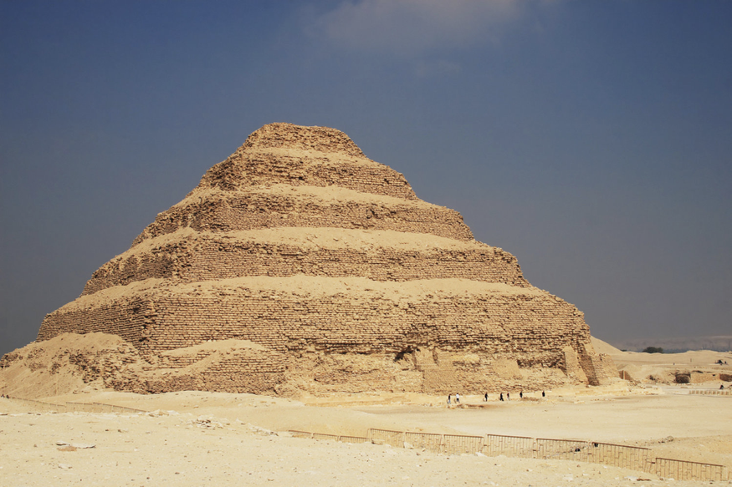
ジセル王 階段ピラミッド
Notes:
紀元前古王国時代（前2667～2648年頃 ）
ジセルという王様が最初の階段ピラミッドを作りました。
ジセル王は、何もないところに、階段ピラミッドを作りました。
それが、次の時代に何を与えたかというと、希望、設計、組織、などを与えたのです。
そして、次の世代が何をしたかとういと・・・

Slide 26
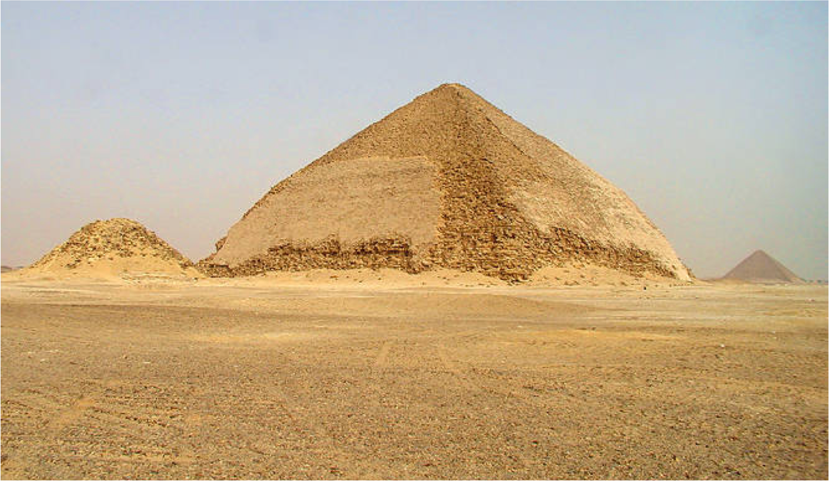
屈折ピラミッド
Notes:
紀元前古王国時代（前2613～2494年頃）
クフ王、カフラー王、メンカウラー王という3人の王様がエジプトギザで20年の歳月をかけて巨大なピラミッドを建設しました。
彼らが造ったものは、世界遺産となり、今では世界中に夢とロマンを与えています。
それだけではなく・・・

Slide 27
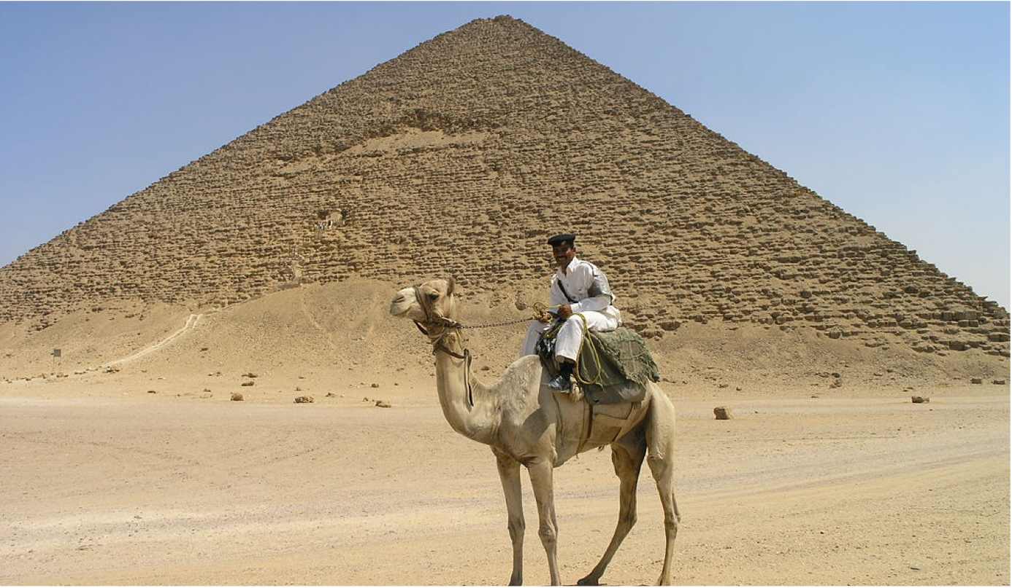
赤ピラミッド

Slide 28
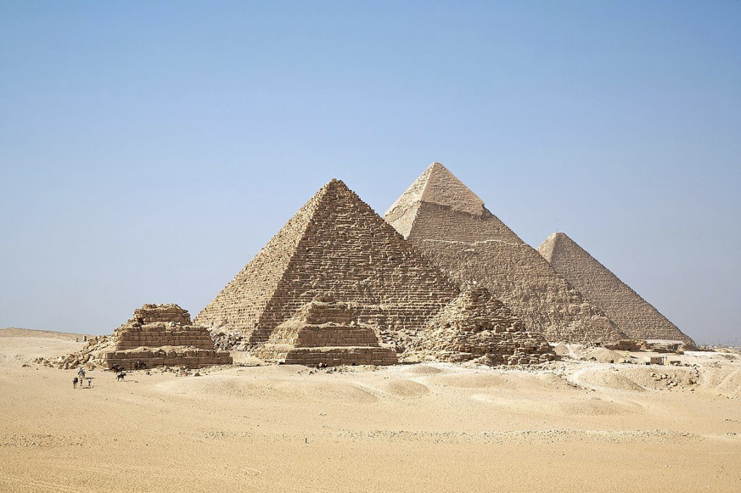
クフ王、カフラー王、メンカウラー王
Notes:
紀元前古王国時代（前2613～2494年頃）
クフ王、カフラー王、メンカウラー王という3人の王様がエジプトギザで20年の歳月をかけて巨大なピラミッドを建設しました。
彼らが造ったものは、世界遺産となり、今では世界中に夢とロマンを与えています。
それだけではなく・・・

Slide 29
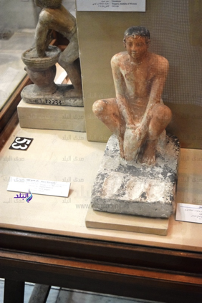
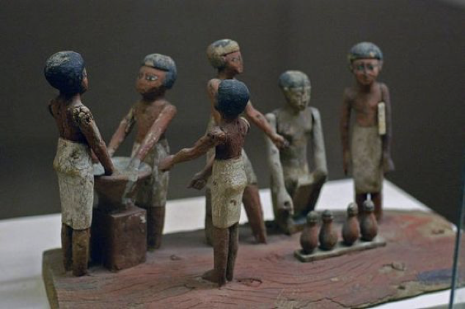
ビールはエジプト発祥！
Notes:
皆さん毎日楽しんで飲まれているのではないでしょうか？ ビールです！
ビールはエジプト発祥です。
イスラム教徒の多い国なので、ビール発祥の地というと、びっくりされますが
実は、古代エジプトからすでに飲まれていました。
ちなみに、このスライドの写真は、古代エジプト人がビール作りをしている場面です。
実は、古代エジプトのビールは、日本でも手に入ります！

Slide 30
早稲田大学・京都大学・黄桜株式会社共同開発
Notes:
早稲田大学・京都大学・黄桜（きざくら）株式会社の共同開発で、つくられた
３つのビールがあります。
名前は、ブルーないる・ルビーないる・ホワイトないるです。
ちなみに、私の息子の名前もないるです。笑
脱線しました。すみません、戻ります。

Slide 31
テスト その２
エジプトの交通手段は？

Slide 32
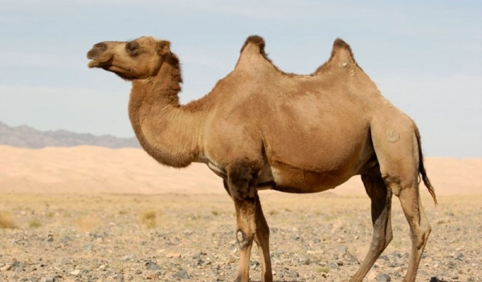
ラクダではありません！

Slide 33
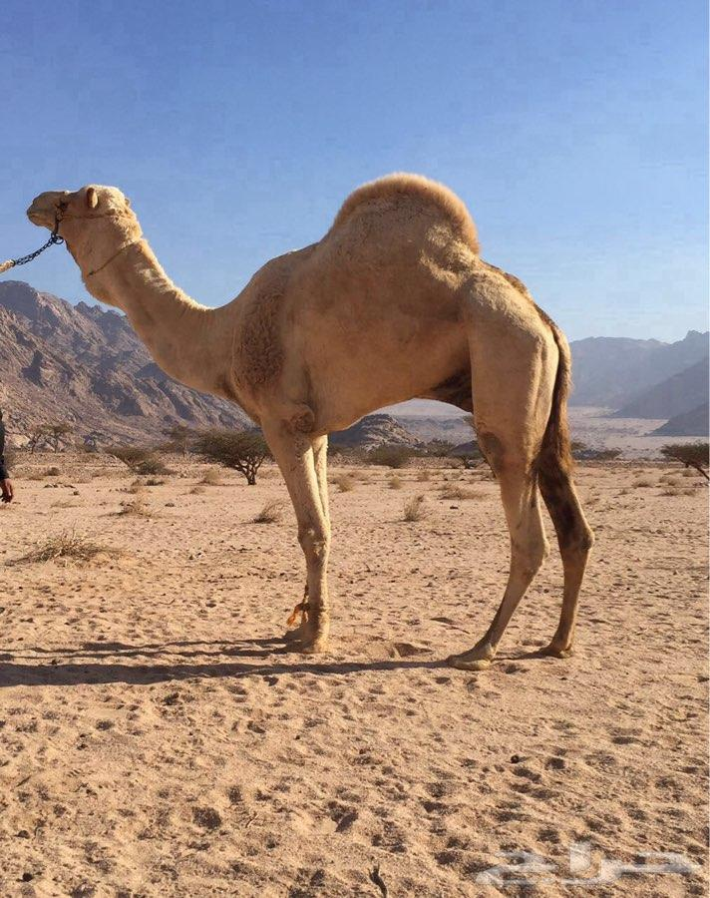
ヒトコブらくだ

Slide 34
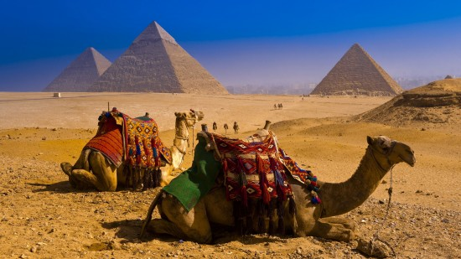
エジプトのラクダ

Slide 35
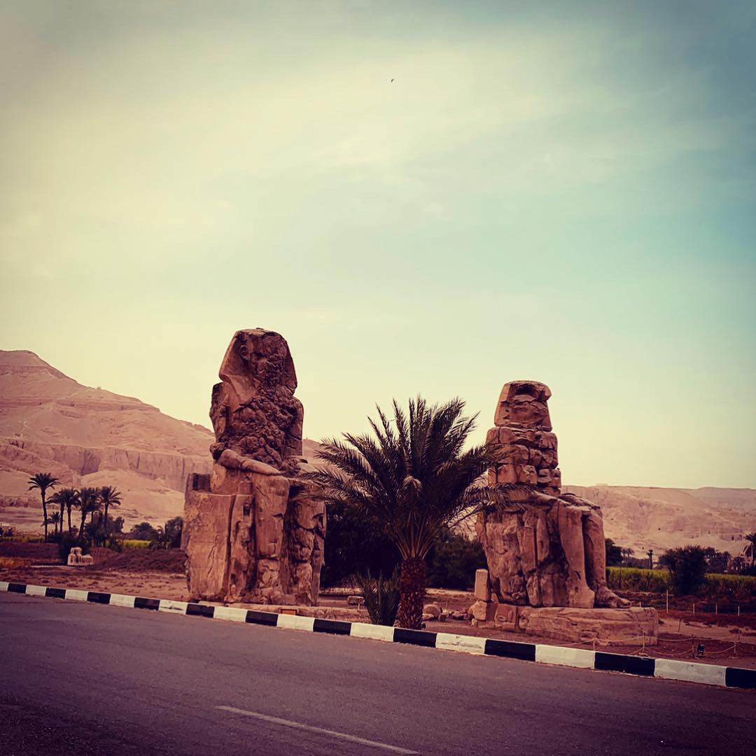
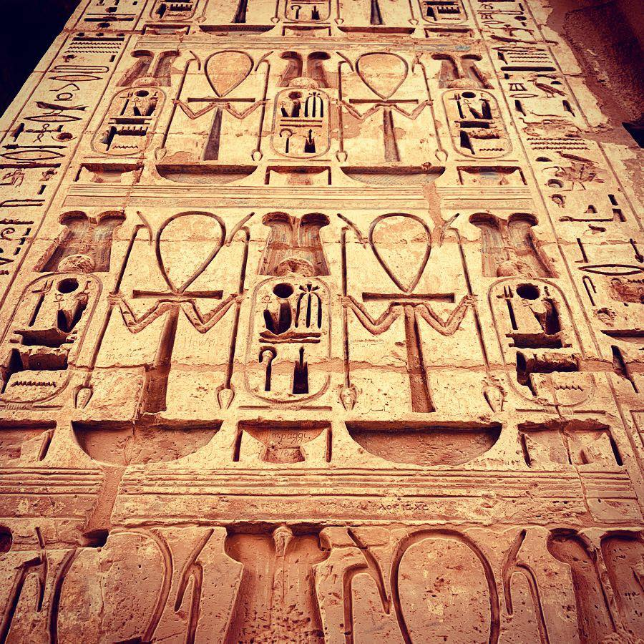
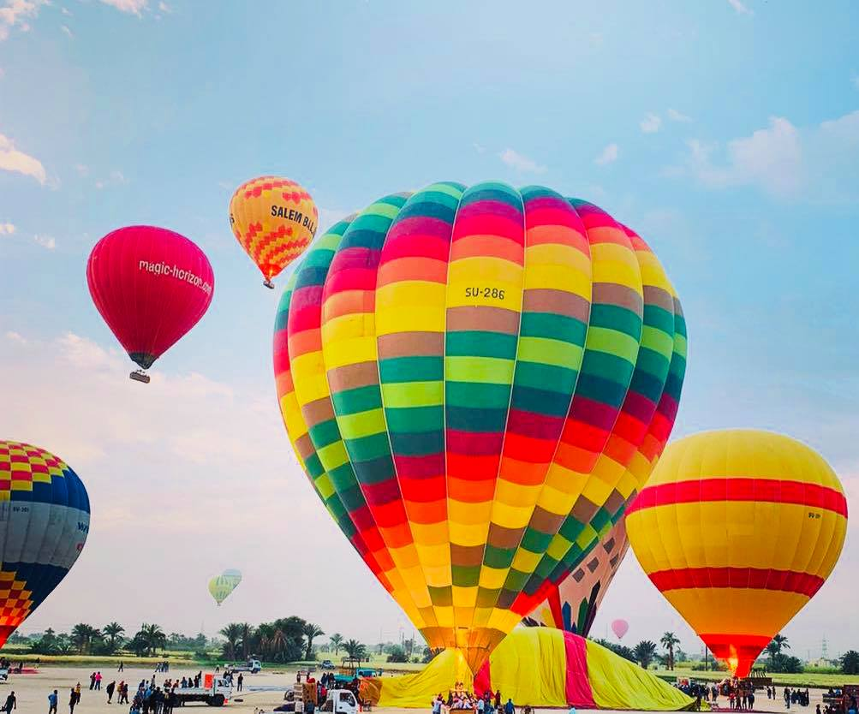
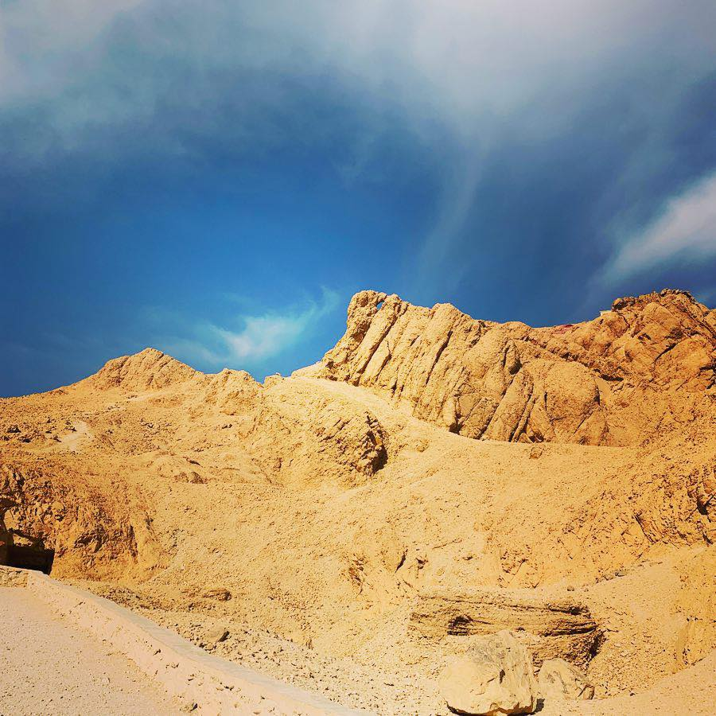
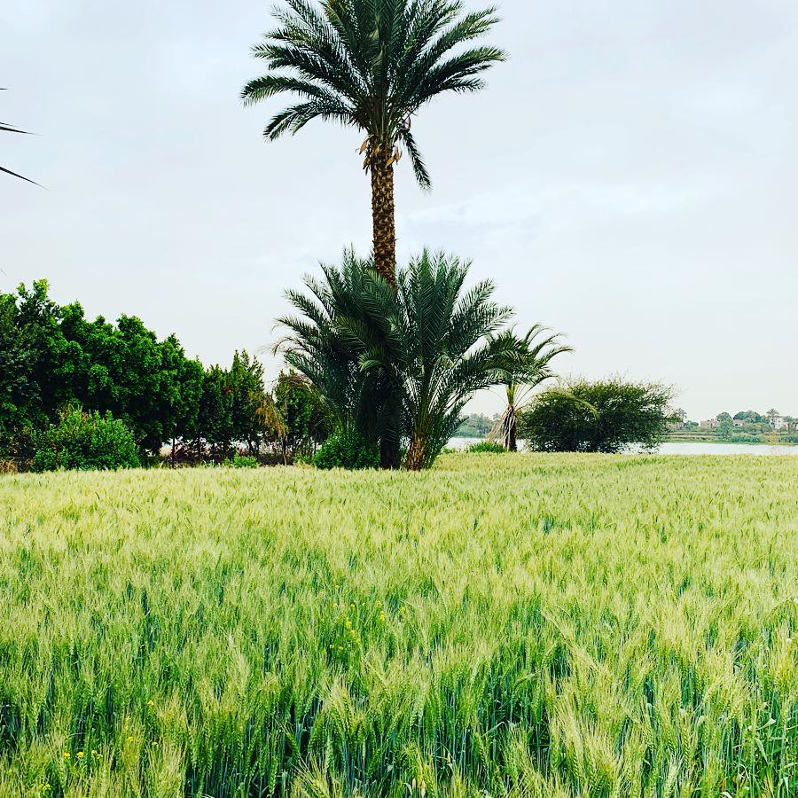
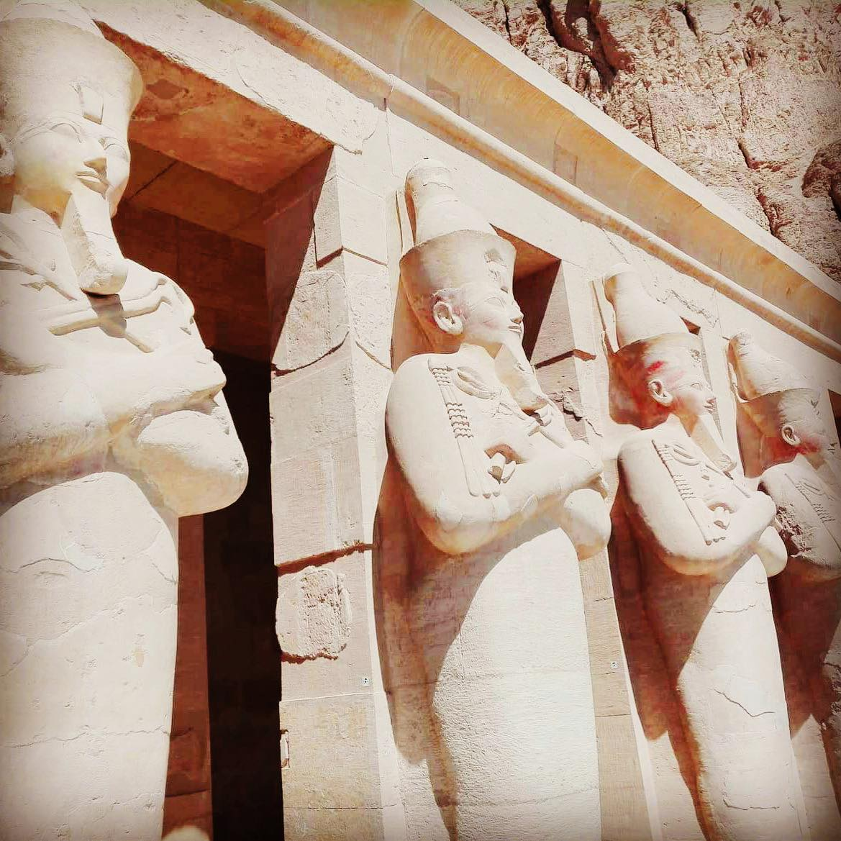
世界一遺跡の多い街・ルクソール

Slide 36
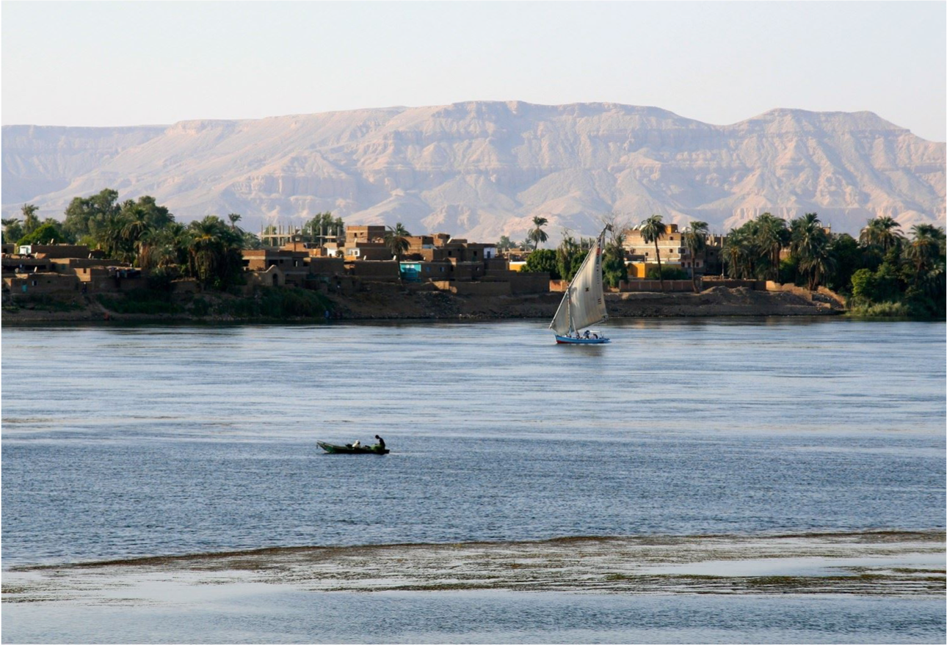
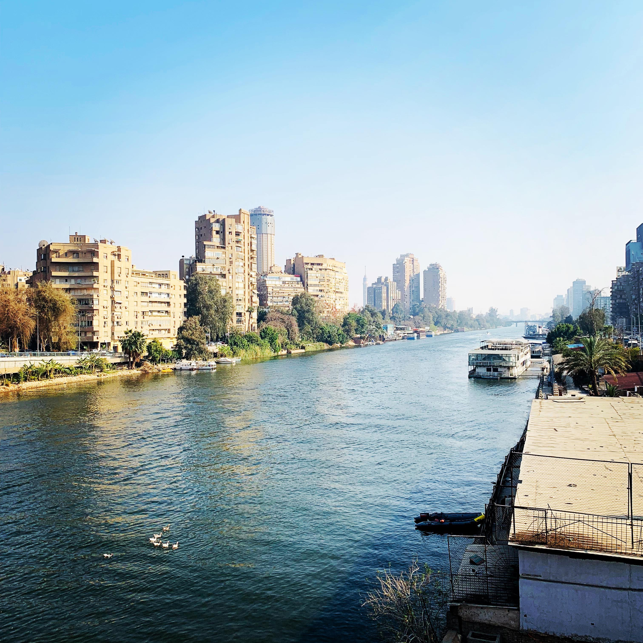
ナイル川

Slide 37
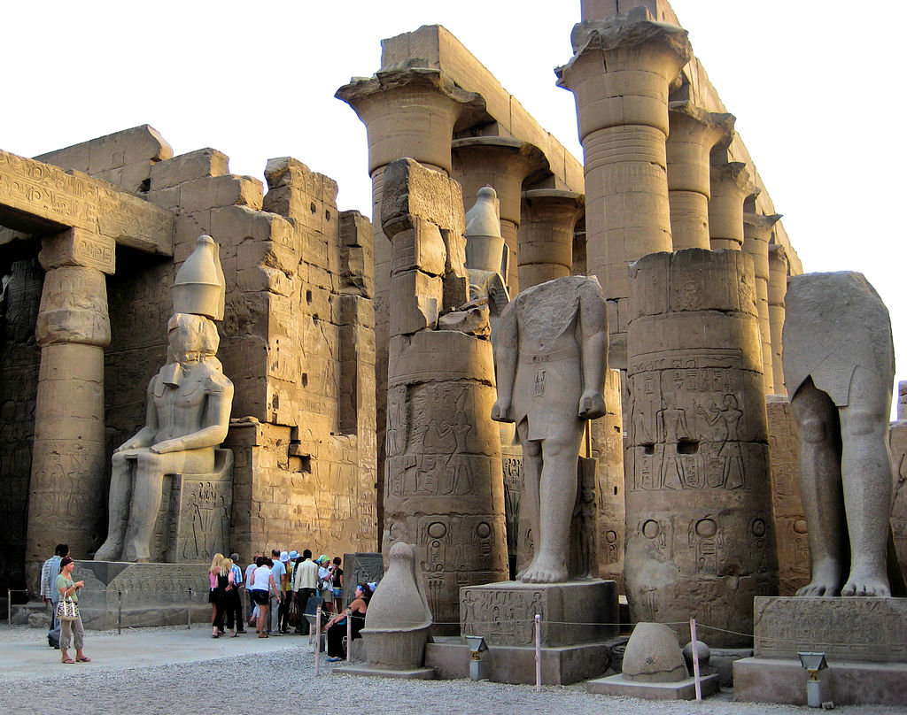
朝のルクソール神殿
Notes:
それ以外にも、レスリングやボーリングなど、エジプト発祥のスポーツや教育、音楽、釣り、などもあります。
勘違いしないでいただきたいのですが、古代エジプトの自慢をしているわけじゃありません。実は自慢しています。（冗談です）。
古代エジプトの人々は、後世にたくさんのものを与えてくれました。
今、私たちは、彼らがやっことをベースにして、発展してきているのは事実だと思います。
ロータリーも同じです。みなさんは、たくさんのものを私たち奨学生に与えてくれています
みなさんのおかげで私たち米山奨学生は世界中に、平和や希望を伝えていくことができます。
ですから、ロータリーのみなさんに本当に感謝しています。ありがとうございます。

Slide 38
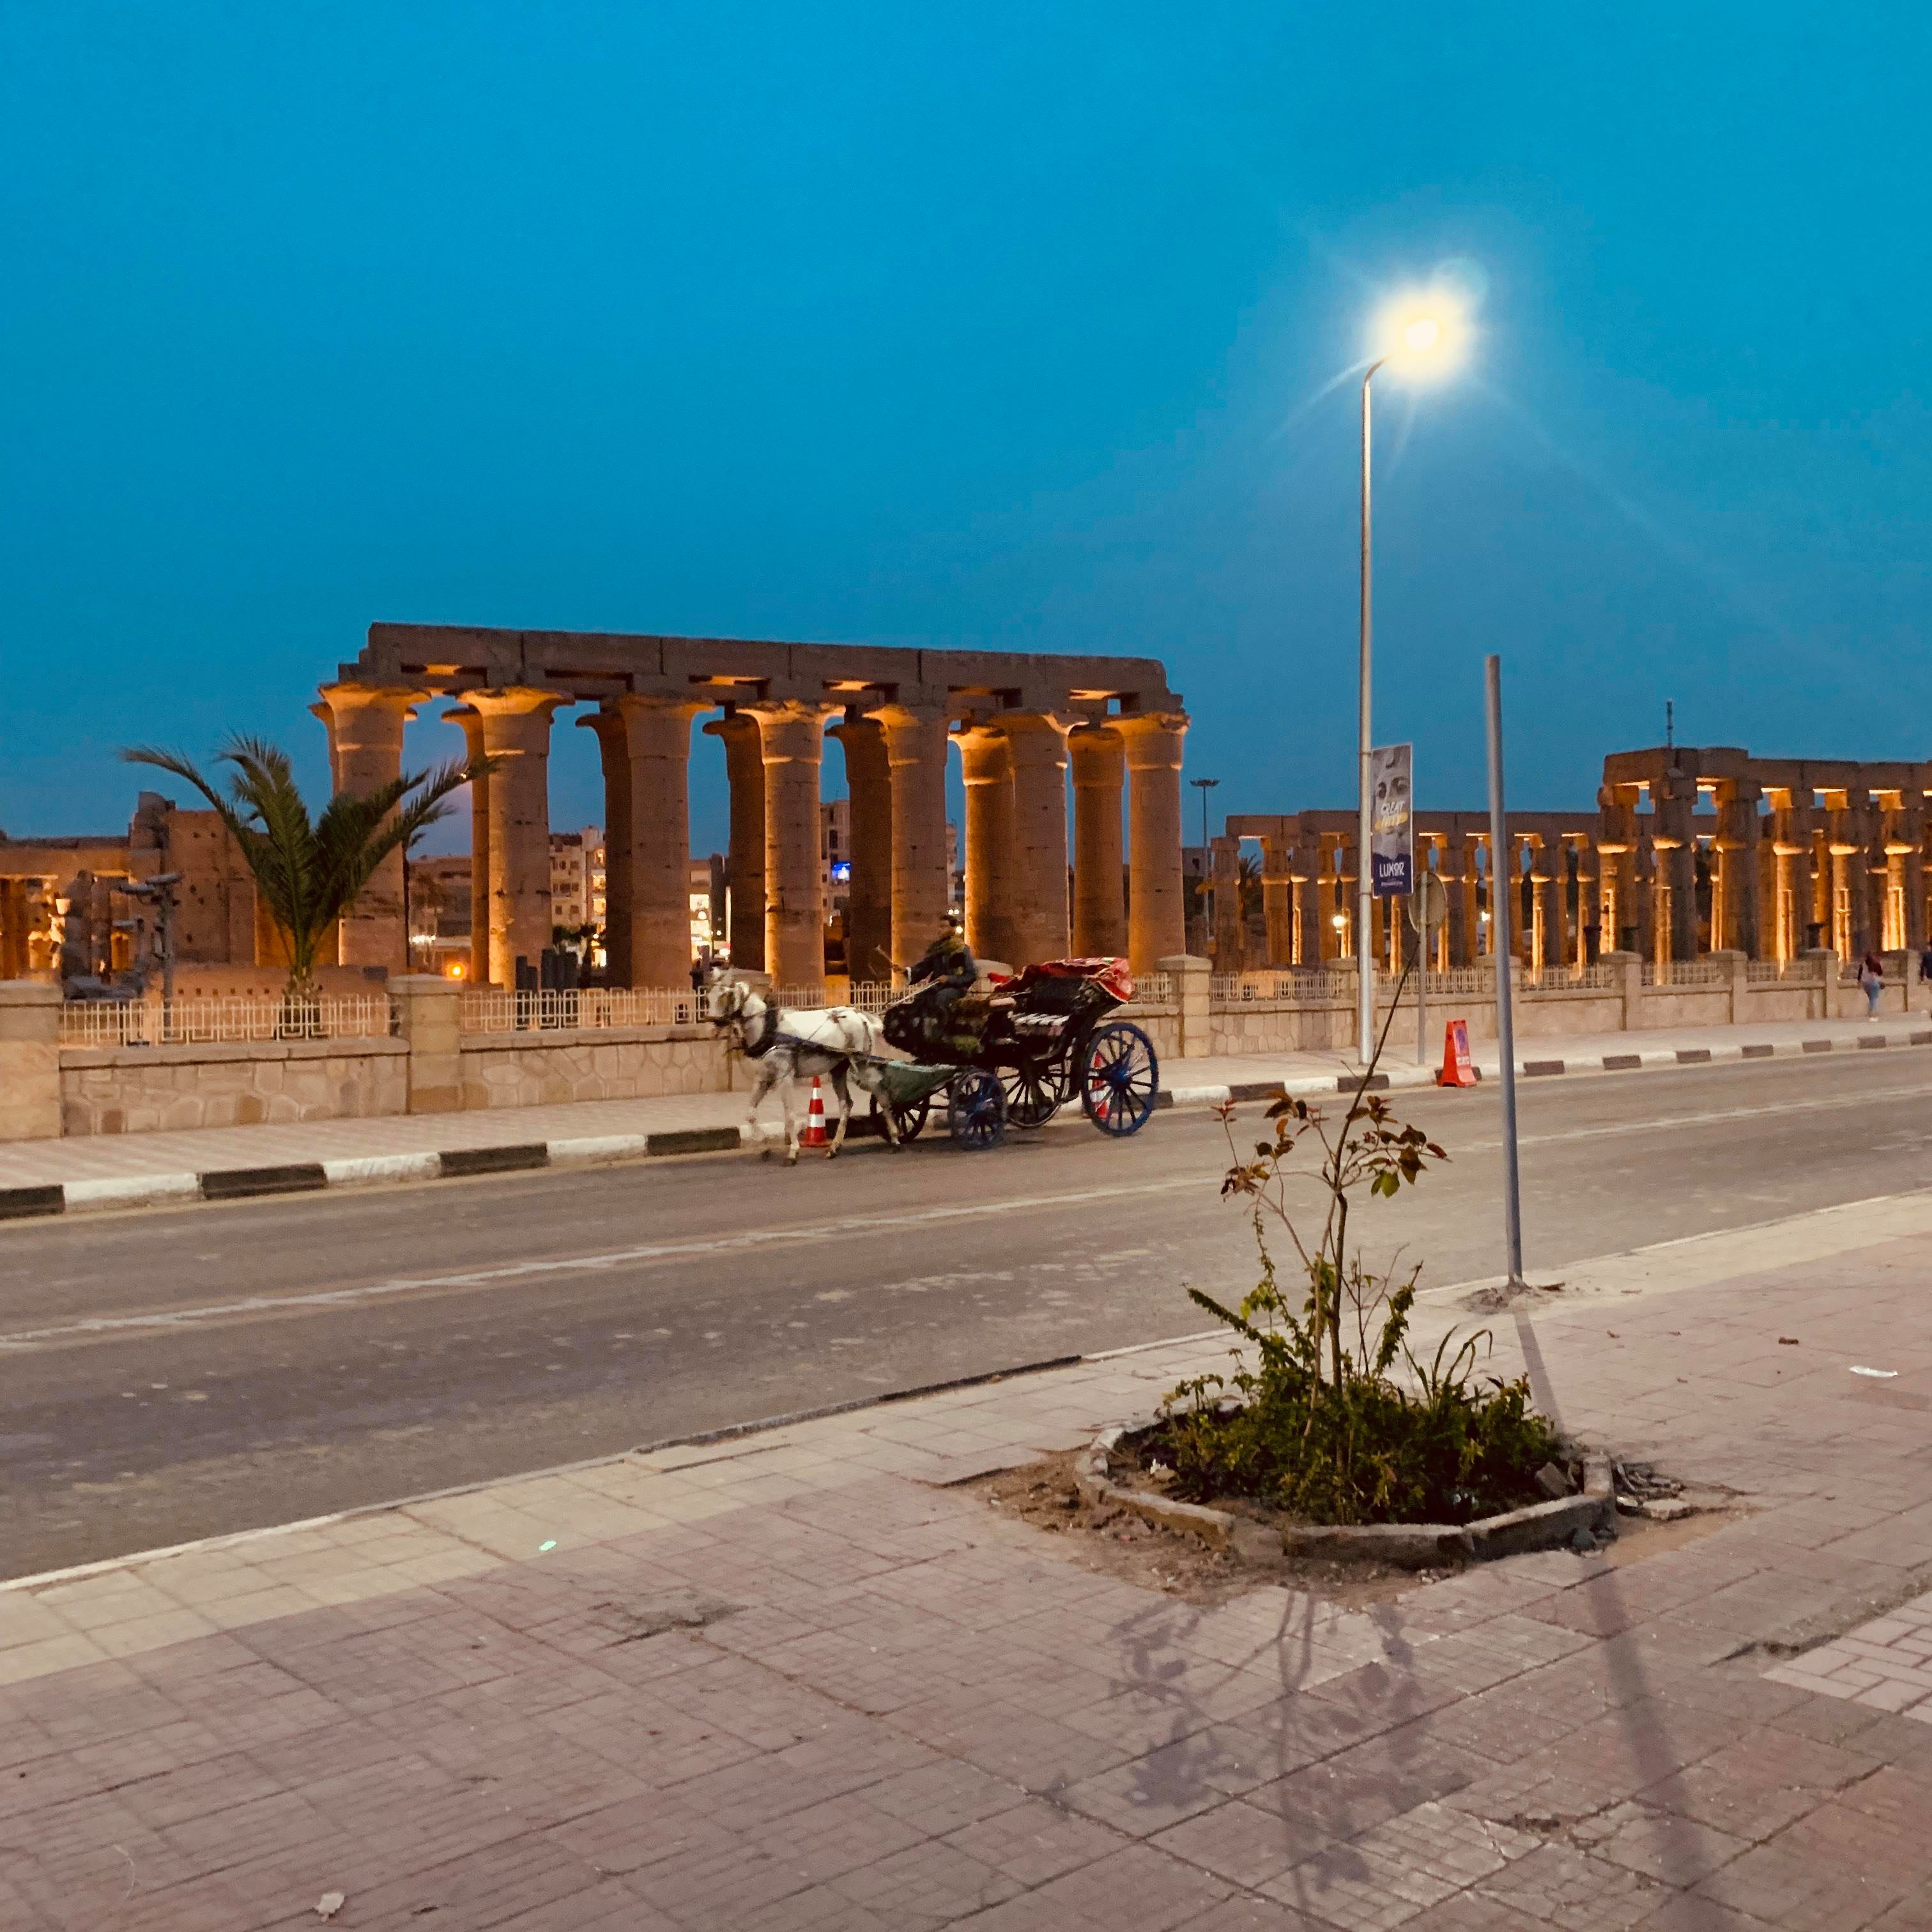
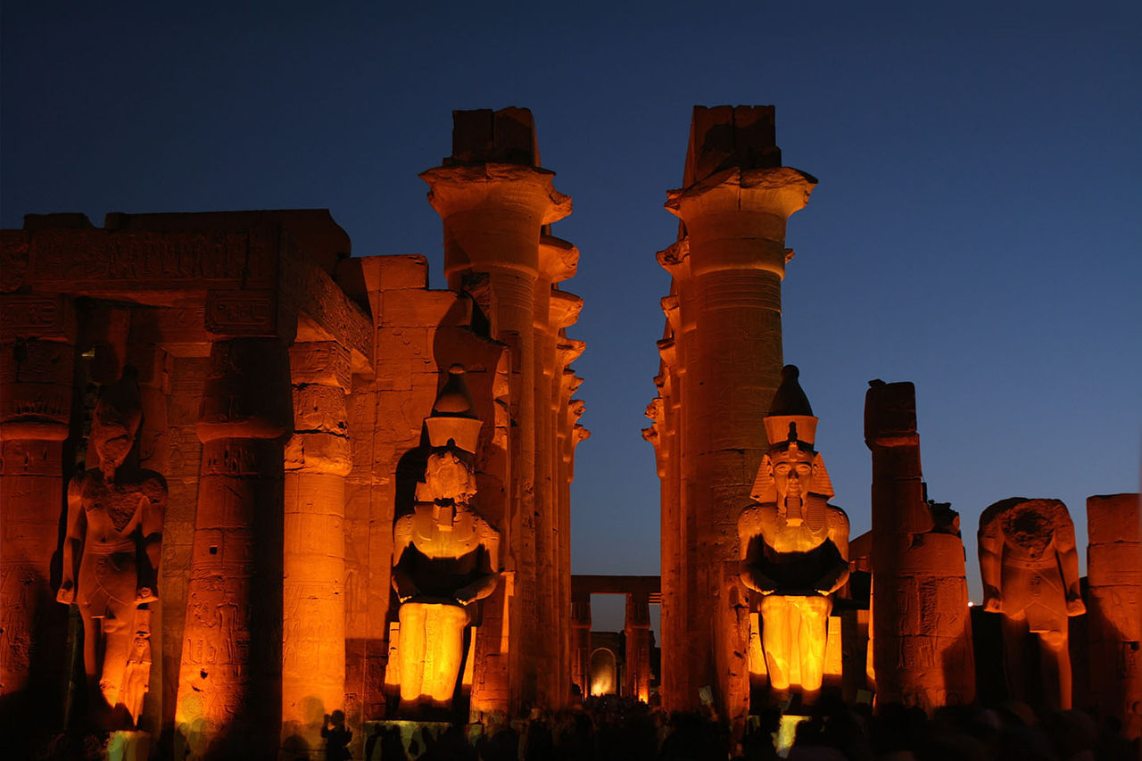
夜のルクソール神殿
Notes:
それ以外にも、レスリングやボーリングなど、エジプト発祥のスポーツや教育、音楽、釣り、などもあります。
勘違いしないでいただきたいのですが、古代エジプトの自慢をしているわけじゃありません。実は自慢しています。（冗談です）。
古代エジプトの人々は、後世にたくさんのものを与えてくれました。
今、私たちは、彼らがやっことをベースにして、発展してきているのは事実だと思います。
ロータリーも同じです。みなさんは、たくさんのものを私たち奨学生に与えてくれています
みなさんのおかげで私たち米山奨学生は世界中に、平和や希望を伝えていくことができます。
ですから、ロータリーのみなさんに本当に感謝しています。ありがとうございます。

Slide 39
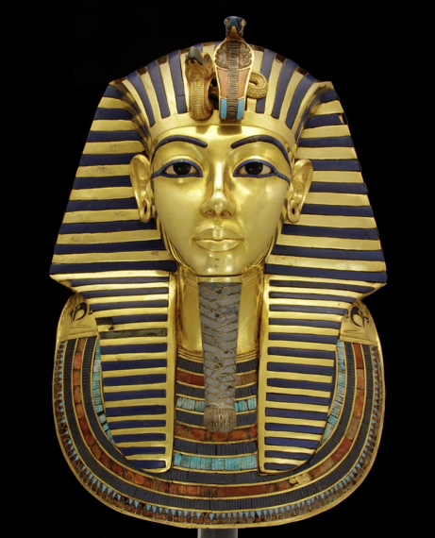
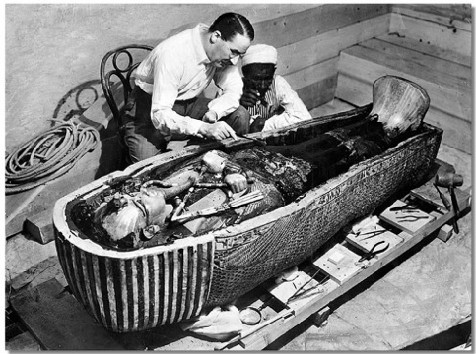
ツタンカーメン＆カーター
1922年カーター発見
Notes:
ここで、古代エジプトに話を戻します。
世界に貢献したと思う古代エジプトに関する出来事をいくつか紹介します。
時代は新王国時代です。
みなさん、ツタンカーメンを知っていますか？ツタンカーメンは、発見されるまで誰も存在を知らない王様でした。
しかし、1922年にカーターが発見し、エジプトを代表する有名な王様となりました。
ツタンカーメンといえば、発見者カーターが必ず出てきますが、もう一人忘れてはならない存在がいます。それは、出資者となったジョージ・ハーバートで、 日本では、カーナヴォン伯として知られています。この２人がツタンカーメンのお墓を発見したことで、歴史は変わりました。何千年もの歴史を動かしたのです。
今では、この２人は、歴史上に名を残す存在となりました。

Slide 40
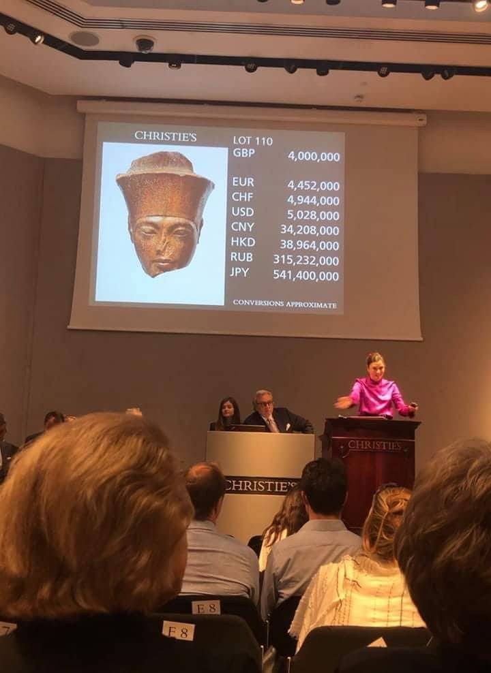

Slide 41
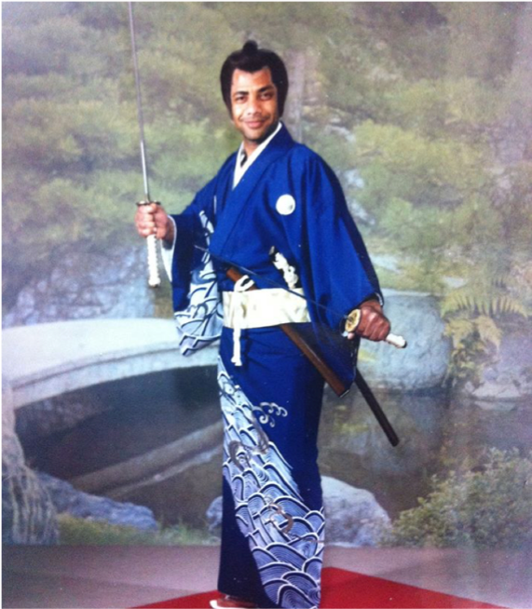
自己紹介
氏名：アブデルアール・アハメド・マハムード・ムハンマド・ウマラーン・ムウアワド・ウマラーン （ハリーム）
出身：エジプト・ルクソール
ファユーム大学卒業
世話クラブ：大阪大東中央ロータリークラブ
関西大学大学院修士
所属：早稲田大学博士後期過程考古学古代エジプト専攻
野村財団の奨学金
Notes:
さて、最後にわたしの紹介も少しだけさせてください。
わたしは、日本と関わり、ロータリーと出会ったことで、人生が１８０度変わりました。
ここで、わたしの人生について少しお話しさせてください。
ちょうど眠くなってきた頃だと思いますので、興味のない方は、どうぞお休みくださいね（笑）
出身：エジプト・ルクソール
ファユーム大学卒業
世話クラブ：大阪大東中央ロータリークラブ
関西大学大学院修士
所属：早稲田大学博士後期過程考古学古代エジプト専攻

Slide 42
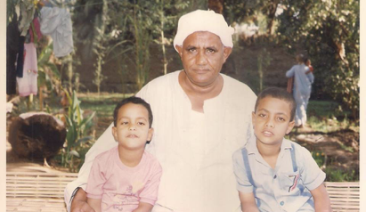
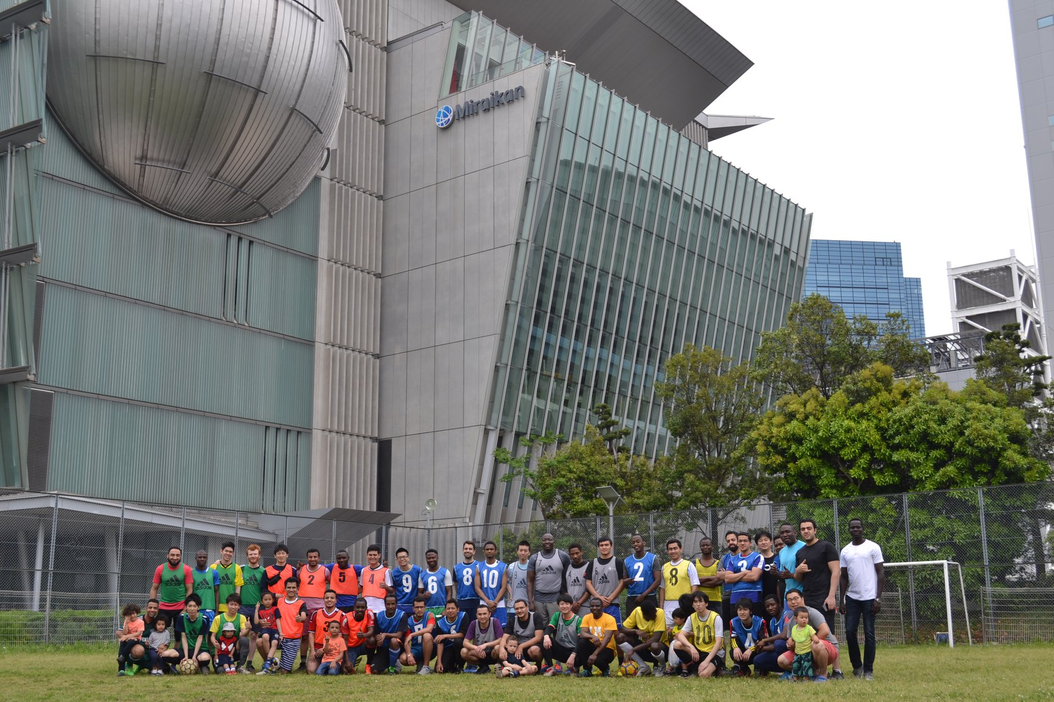
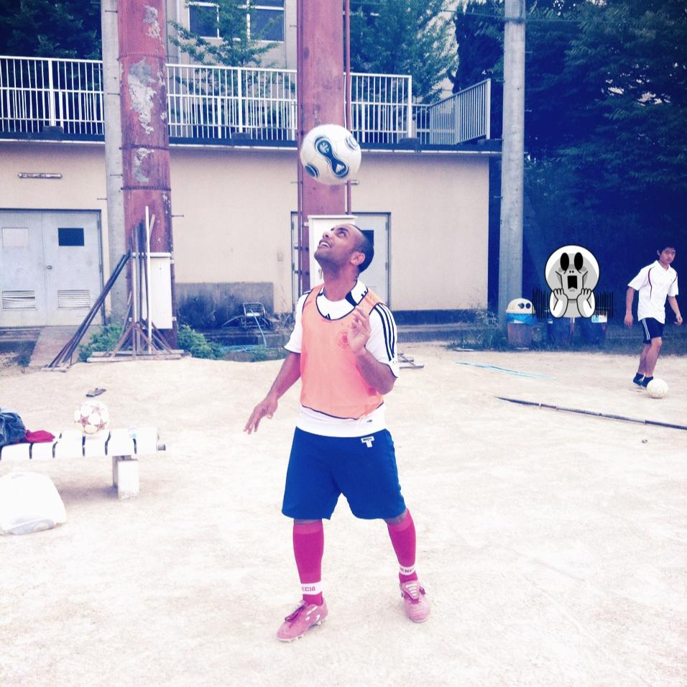
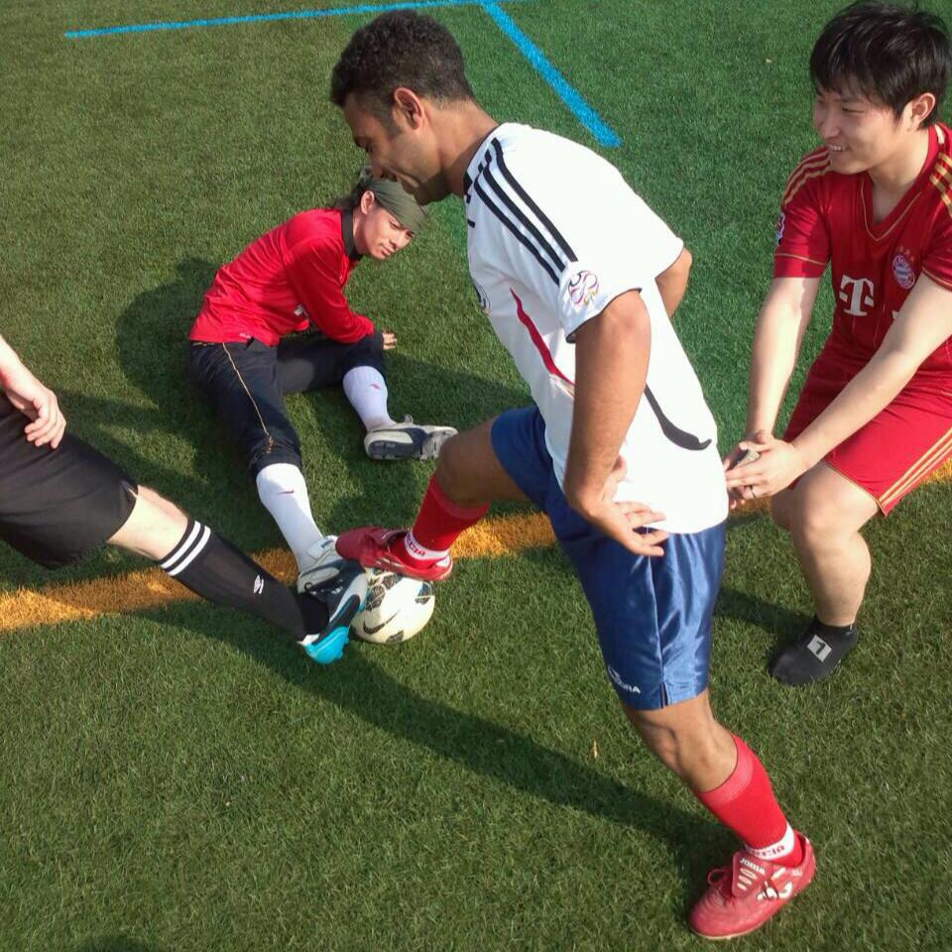
Notes:
わたしは、子供のころからサッカー選手になりたくて頑張ってきました。応援してくれた父が急に亡くなったことがきっかけで、サッカー以外の道を考えなければならなくなりました。当時は、勉強もあまり好きではなかったので、大学には行かず、就職するため観光の専門学校に入学しました。その専門学校での研修で、五つ星ホテルで様々な仕事を経験するというものがありました。ある日、仕事中に、レストランの前でアジア人の客が並んでいるのを目にしました。
わたしは、大変驚きました。なぜなら、エジプト人や欧米人は食事の前に並ぶという習慣がないからです。なぜ、このアジア人たちが並んでいるのかとマネージャーに聞くと、彼らは日本人で、彼らの国に、並ぶという習慣があると教えてもらいました。エジプト人もこの習慣を見習えば、色々なことがスムーズに進むんじゃないかと考え始めました。そして、この日本人たちと関わるにはどうしたらいいかとマネージャーに聞きました。すると、挨拶をしたらどうかと言われ、さっそくしてみました。日本人は皆、ニコニコしながら返事をしてくれ、日本人ともっと関わりたいと思うようになりました。そして、マネージャーから、ここで就職するよりも、君はまだ若いから大学に進学して日本語を勉強すれば、彼らの習慣も身に付くし、日本に留学に行けるし、仕事も増えるよとアドバイスをくれました。これがきっかけで、わたしは日本に留学することになったのです。

Slide 43
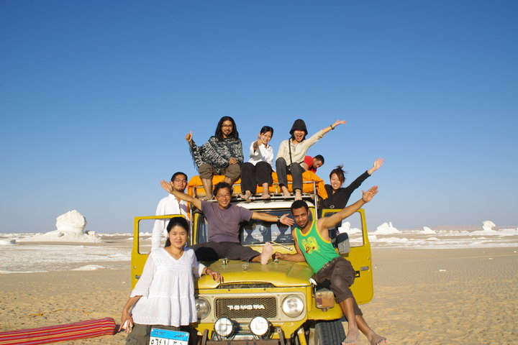
日本への留学の夢に向けて
Notes:
日本に留学するという大きな夢を持ったわたしは、さっそく留学資金をためはじめました。
具体的には、日本語の観光ガイドをしたり、日本人宿で働き、日本語を勉強しながら少しづつ稼ぎました。

Slide 44
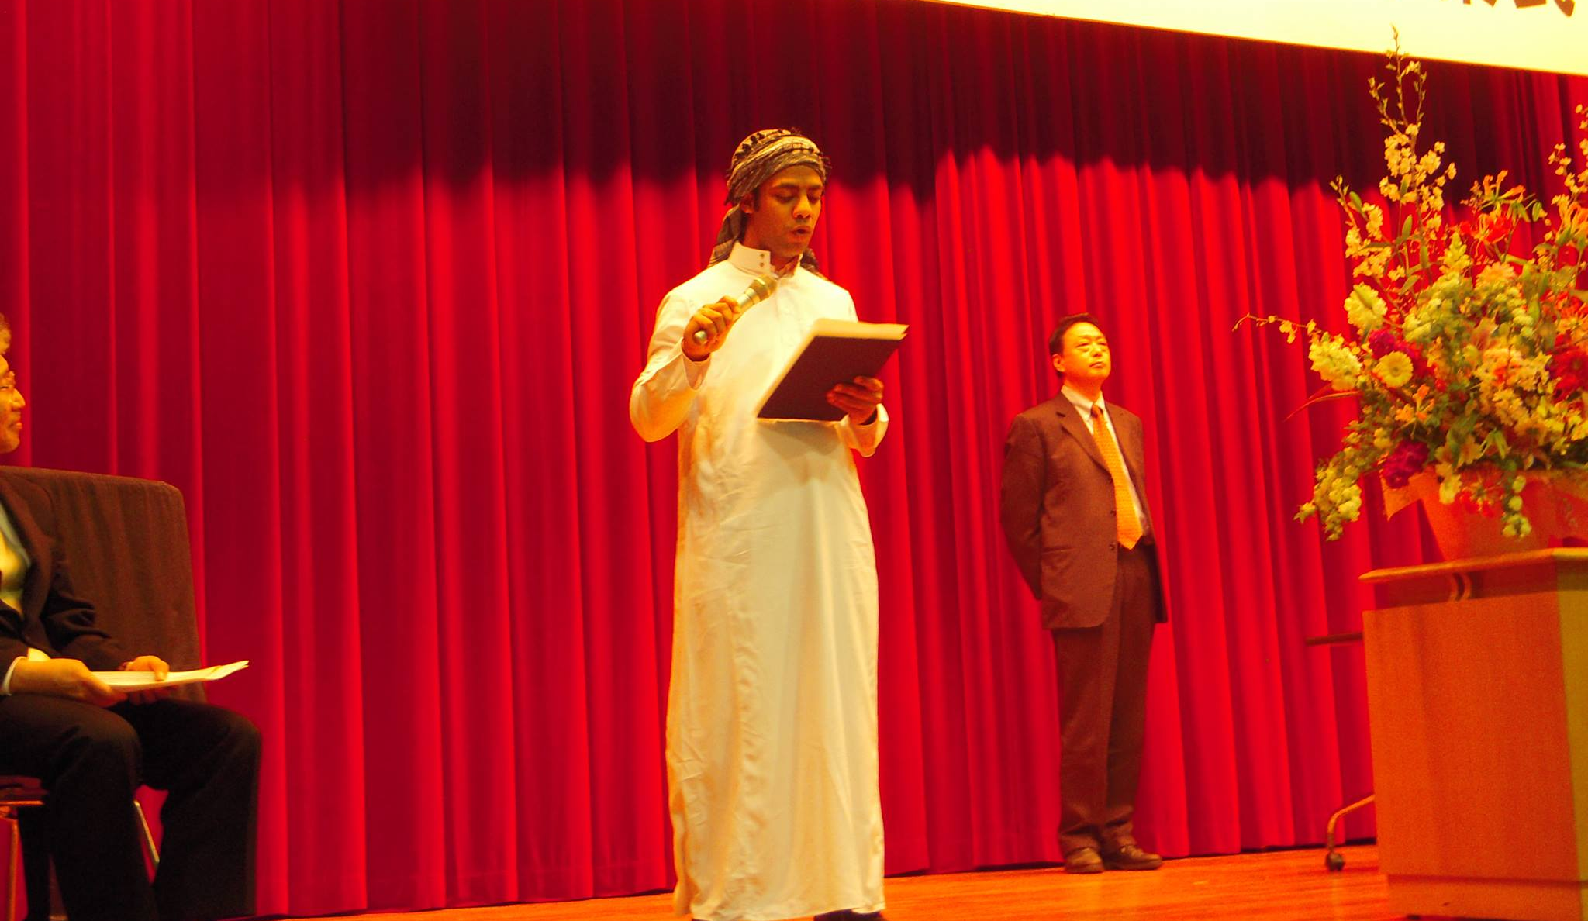
日本語学校
Notes:
日本では、日本語学校に通いながら、毎日６時間アルバイトをして学費を稼ぎました。
そうして、日本語学校を卒業後、関西大学大学院へと進学しました。
そこで、ロータリークラブの奨学金制度に合格し、ロータリアンと出会うことになります。

Slide 45
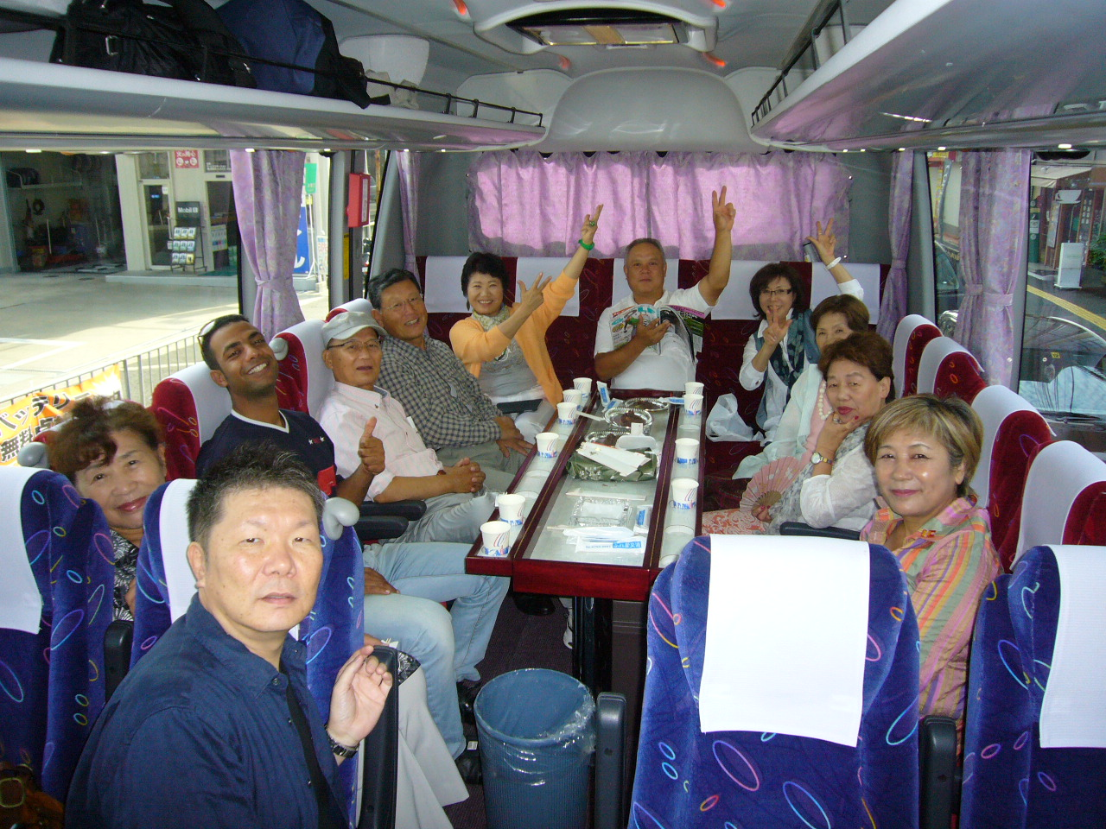
2660地区 大東中央ロータリークラブ
Notes:
わたしは大阪にある大東中央ロータリークラブに所属し、みなさんにとてもお世話になりました。

Slide 46
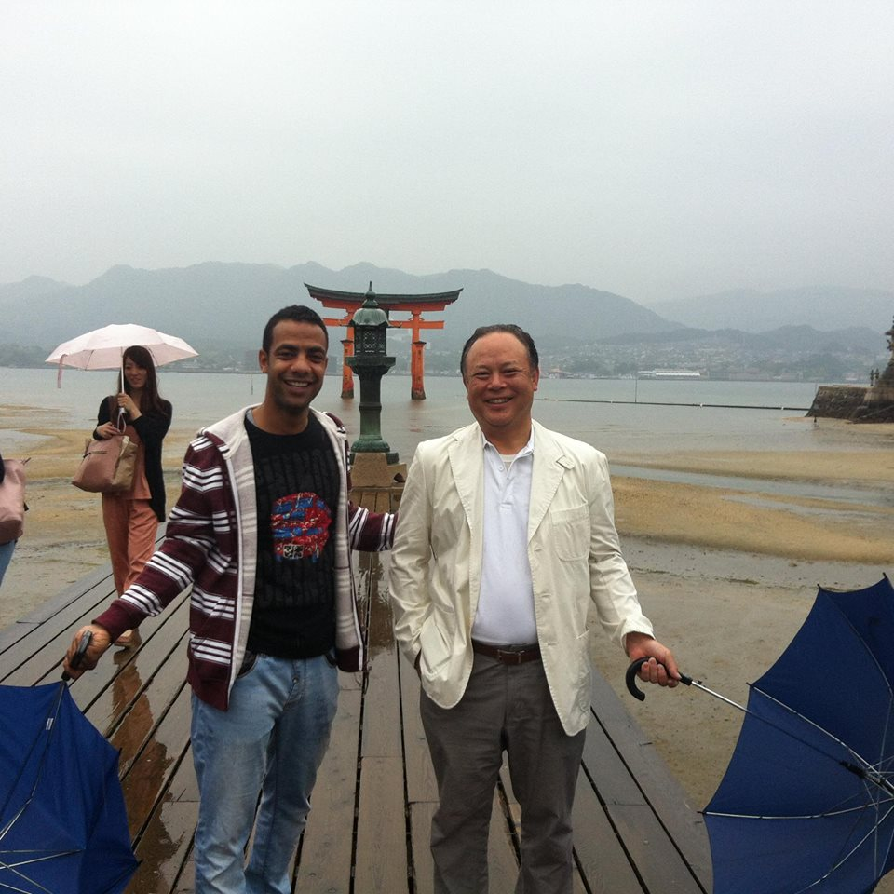
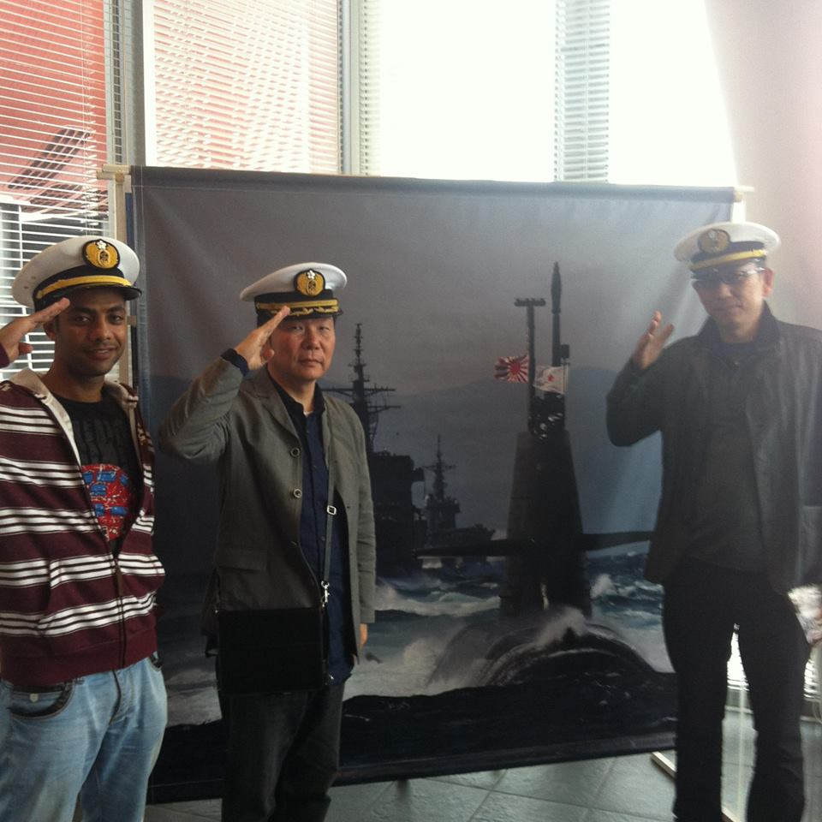
ロータリアンとの奇跡の出会い
Notes:
いつも教えてもらったのは
人に愛されること
人に約立つこと
人に必要とされること

Slide 47
関西初 エジプト・アラブ異文化交流

Slide 48
異文化国際交流

Slide 49
エジプト料理教室

Slide 50
アラブ楽器 ウード

Slide 51
ベリーダンス＆ユーマ

Slide 52
施設で集団生活を送る子供のため

Slide 53
感謝状

Slide 54
ライラの研修
Notes:
ライラでは、全国の若者と留学生を集めて研修させることですね！
そこで、言語、国境を超えて仲間と一緒に一つの目標を達成させれることです。

Slide 55
チームライラのメンバー

Slide 56
関西大学大学院修士課程を卒業

Slide 57
大東中央ロータリー エジプトへ

Slide 58
早稲田大学大大学院博士課程に入学

Slide 59
エジプト考古学を研究

Slide 60
現在の家族
Notes:
こうして、出会ったみなさんに支えられ、助けられて現在は、日本人の妻と3歳の息子と平和に生活できています。
こう考えると、みなさんに本当に感謝しかありません。

Slide 61
2016年国際ロータリーサミット
Notes:
2016年に、わたしは、韓国で行われた国際ロータリーサミットに参加する機会をいただきました。そこで、ロータリアンは、世界を貧困・病気から救い、教育を改善し、平和へと導く、世界的に大きな役割を果たしていることを確認できたからです。

Slide 62
子供の未来につながる活動

Slide 63
新たな挑戦をしています！
Notes:
わたしの人生は、ホテルで出会ったマナーの良い日本人がきっかけで日本の文化に興味を持ちはじめました。
そして、ロータリーとの出会いで「社会に貢献する」という考えを持ち始めました。
わたしも誰かの人生を変えるきっかけとなれることを信じ、研究の合間の、空いている時間には、多くの日本人の学生に会って、古代エジプトや現在のエジプトの話をしたり、自分の成長と人生の話をしています。道に迷っている学生や夢を持てない学生に、希望をもたらしたり、きっかけを作ったりできるかもしれないと思うと、とてもやりがいがある活動です。日本の子供たちの未来につながるような活動だと信じています。

Slide 64
講義実績
◆東京都港区立高陵中学校 ◆大田区立羽田中学校
◆江戸川区立小松川第二中学校 ◆品川区立荏原第一中学校
◆世田谷区立瀬田中学校 ◆豊島岡女子学園中学校
◆江東区立辰巳中学校 ◆墨田区立堅川中学校
◆葛飾区立小松中学校 ◆江戸川区立上一色中学校
◆千葉県我孫子市立久寺家中学校 ◆さいたま市立大谷口中学校
◆東京福祉大学文学部 ◆警察大学校 など
Notes:
参考までに、主な活動実績を上げさせていただきました。

Slide 65
国際文化交流ビジネス協会
新たな挑戦をしています！
「〜国境なき絆〜」
Notes:
その実績をもとに、今年、群馬移住を機に、地方でも国際理解活動を広げていくため、任意団体を立ち上げました。
その名も「国際文化交流ビジネス協会」KIZUNA Borderlessです。
KIZUNA Borderless つまり、「国境なき絆」です！この名前は、ロータリークラブからインスピレーションを受けました。

Slide 66
『国境なき絆』のための取り組みと目的
●国際的な視野を持ち、グローバルに活躍できる
次世代リーダーの育成支援
●自国のアイデンティティを大切に、国際理解を
深め、共生共存できる社会の応援
Notes:
次の2つを主な目的に活動しています。
１つは、国際的な視野を持ち、グローバルに活躍できる次世代リーダーの育成支援です。
2つめは、自国のアイデンティティを大切に、国際理解を深め、共生共存できる社会の応援です。
現在、群馬県の小中学校、高校、大学を中心に講演活動を広めており、今後、より活動の場を広げていきたいと考えています。
みなさんの活動に比べると、ほんの小さな一歩かもしれません。
でも、小さな一歩だとしても、少しずつでも、着実に前に進んでいきます。
やがては、世界を平和へと導くために。。。

Slide 67
新たな挑戦をしています！
Notes:
その実績をもとに、今年、群馬移住を機に、地方でも国際理解活動を広げていくため、任意団体を立ち上げました。
その名も「国際文化交流ビジネス協会」KIZUNA Borderlessです。
KIZUNA Borderless つまり、「国境なき絆」です！この名前は、ロータリークラブからインスピレーションを受けました。

Slide 68
よねやま親善大使
Notes:
古代ギリシャ哲学者デモステネスは、かつて「偉大な仲間は、小さいな機会から始まる」と言いました。
今回与えられた、よねやま親善大使という機会を通じて、一歩一歩最初は小さな機会でも、だんだんと多くのロータリアンに、「皆様が米山奨学生に投資したお金、知識、体験などは、日本や世界が平和になるために様々な形で還元（かんげん）されていますよ」と伝えて行きたいと考えています。
平和な社会また世界を目指しましょう。これからもみなさんのお力をよろしくお願いします。

Slide 69
ご静聴ありがとうございました
第３代よねやま親善大使
氏名：アブデルアール・アハメド （ハリーム）

